Slide 1
幼儿园管理
第三章 幼儿园总务管理与经营运转

Slide 2
内容提要
总务工作涉及幼儿园的整体规划、经费预算，与幼儿的吃、喝、拉、撒、睡、玩等一切生活事项密切相关，教师教育教学活动所需的各类物品都要由总务工作来办理，园内的一切设施设备、基建、财务、用人制度、教职工生活等也都需要通过总务工作进行计划、组织实施和监督检查，以便以较少的力实现最大的功，比较好地满足全体幼儿与教职工工作学习和生活的需要，为实现教育培养目标提供和创造有利条件。

Slide 3
内容提要
本章着重讨论幼儿园的总务工作管理，对总务工作在幼儿园的地位、意义及其特征加以分析，探讨了做好总务工作必须坚持的服务思想，以及需要妥善处理的几对关系，阐述了幼儿园的财务财产管理、卫生保健工作及膳食管理等具体内容。

Slide 4
学习目标
1.了解幼儿园总务工作的意义和特点。
2.熟悉幼儿园总务工作的内容和基本要求。
3.了解幼儿园财政和物品管理的基本内容和要求。
4.掌握幼儿园教务工作和一般行政事务工作所包含的内容。
5.知道幼儿园卫生保健工作的意义和任务。
6.掌握幼儿园卫生保健工作所包括的内容和管理要求。

Slide 5
关键词
总务工作 财务管理 财产物品管理 教务工作 行政事务 卫生保健工作

Slide 6
第一节 幼儿园的总务工作和基本要求

Slide 7
第一节 幼儿园的总务工作和基本要求
幼儿园的总务，即幼儿园全体人员的全部后勤事物，是全面服务的工作。幼儿园的工作内容一般包括保教工作和行政后勤事务即总务工作，这两方面的工作共同组成幼儿园管理的系统工程。

Slide 8
第一节 幼儿园的总务工作和基本要求
一、幼儿园总务工作的意义和特点
总务工作涉及园内的人、财、物、事，大到幼儿园的整体规划、经费预算；小到一张纸、一支笔，凡是幼儿的吃、喝、拉、撒、睡、玩以及学习等活动所需的各类物品均要由总务工作来办理，幼儿园内的一切设备、基建、财务、用人制度、教职工生活等也都需要通过总务工作进行计划、组织实施和监督检查，从而最大限度地满足全体幼儿与教职工学习、工作和生活的需要，为培养人才、实现教育目标创造最佳条件。

Slide 9
第一节 幼儿园的总务工作和基本要求
一、幼儿园总务工作的意义和特点
（一）幼儿园总务工作的意义
总务工作的意义及其在整个幼儿园工作中的地位主要表现为以下几点。

Slide 10
第一节 幼儿园的总务工作和基本要求
一、幼儿园总务工作的意义和特点
（一）幼儿园总务工作的意义
1．总务工作通过合理配置资源实现幼儿园的有效运转
总务是全面服务的工作。幼儿园管理的四个基本要素——人、财、物、事等，都要通过行政后勤工作来体现。通过合理配置资源，科学经营，实现幼儿园合理有效的经营运转。

Slide 11
第一节 幼儿园的总务工作和基本要求
一、幼儿园总务工作的意义和特点
（一）幼儿园总务工作的意义
2．总务工作的质量直接影响保教中心任务的完成
幼儿园总务工作涉及的面广，事杂，由许多部门和方面的工作所组成。要搞好总务工作关系到幼儿的伙食营养、卫生保健、物质生活资料的供应、基建修缮美化、创设良好的生活环境和工作条件等，这些方面的工作都需要密切地配合协调，共同为教养工作服好务。

Slide 12
第一节 幼儿园的总务工作和基本要求
一、幼儿园总务工作的意义和特点
（一）幼儿园总务工作的意义
总务管理是一项全面服务的工作，工作质量直接影响教育方针在幼儿园的贯彻，影响教育质量的提高和幼儿园双重任务的完成。换言之，没有有力的后勤支援和保证，保教工作难以顺利进行。

Slide 13
第一节 幼儿园的总务工作和基本要求
一、幼儿园总务工作的意义和特点
（一）幼儿园总务工作的意义
3．总务工作关系到调动教职工的积极性
总务工作是一项服务性工作，不仅要为幼儿服务，还担负着为教师的工作、为教职工生活服务的任务。

Slide 14
第一节 幼儿园的总务工作和基本要求
一、幼儿园总务工作的意义和特点
（一）幼儿园总务工作的意义
一方面要为前勤工作即保育、教育提供便利，提供较好的工作环境条件，同时还要搞好教职工的生活福利，帮助他们解除后顾之忧，从而调动积极性，以更大热情投入一线工作。

Slide 15
第一节 幼儿园的总务工作和基本要求
一、幼儿园总务工作的意义和特点
（一）幼儿园总务工作的意义
因此，抓好总务后勤工作，是搞好幼儿园科学管理的必要保证。园长应当树立起现代管理的新观念——“领导就是服务”，担当好服务职能，成为为保教第一线服务的好的“后勤管理员”。

Slide 16
第一节 幼儿园的总务工作和基本要求
一、幼儿园总务工作的意义和特点
（二）总务工作的特点
总务工作的特点主要体现为服务性、先行性、全局性和政策性，这几方面特点是相互联系的，共同作用于总务工作过程。

Slide 17
第一节 幼儿园的总务工作和基本要求
一、幼儿园总务工作的意义和特点
（二）总务工作的特点
1．服务性 首先，总务工作是为办好幼儿园提供物质基础和保障，是一项服务性工作。
2．先行性 总务工作应作为幼儿园工作的先导部分或“前计划工作”，所谓“兵马未到，粮草先行”。

Slide 18
第一节 幼儿园的总务工作和基本要求
一、幼儿园总务工作的意义和特点
（二）总务工作的特点
3．全局性 总务是涉及面最广的一项全局性工作，它关系到全园各项工作的进展，关系到组织中每个成员的工作、学习和生活。
4．政策性 总务工作涉及党和国家的许多政策问题，要严格执行国家和政府的各方面相关的政策法规，而不能与之相违背。

Slide 19
第一节 幼儿园的总务工作和基本要求
二、总务工作的内容和基本要求
（一）总务工作的内容
幼儿园总务工作的内容主要有以下几个方面。
1. 幼儿园环境创设和办园条件的改善。包括幼儿园的总体环境布局和管理，室外场地规划和大型器具配备，室内环境布置与玩教具配备等。由于涉及的内容众多，我们将在第四章开辟专章进行介绍。

Slide 20
第一节 幼儿园的总务工作和基本要求
二、总务工作的内容和基本要求
（一）总务工作的内容
2. 财务财产管理。财务管理即幼儿园经费的预算、实施和结算等，以保证合理使用经费，以有限的投入获得最大的效益；财产和物品管理包括对房舍环境的管理、对设施设备、玩教具材料、图书资料以及其他物品的管理。

Slide 21
第一节 幼儿园的总务工作和基本要求
二、总务工作的内容和基本要求
（一）总务工作的内容
3. 卫生保健工作和膳食营养管理。包括环境卫生检查、环境安全、健康检查评价、疾病防治、安全管理和维修、一日作息安排、提供营养膳食等内容。

Slide 22
第一节 幼儿园的总务工作和基本要求
二、总务工作的内容和基本要求
（一）总务工作的内容
4. 一般事务性工作。包括文书档案管理、季节性工作、值班安排以及教职工生活福利的改善等。

Slide 23
第一节 幼儿园的总务工作和基本要求
二、总务工作的内容和基本要求
（二）总务工作的基本要求
1．坚持服务思想
管理的实质即合理组织利用人、财、物、事、时间与信息等，最大限度地发挥各要素的作用，取得最佳效率和效益。人们往往误以为总务都是些拉拉杂杂、微不足道的小事。事实上，幼儿园无小事。

Slide 24
第一节 幼儿园的总务工作和基本要求
二、总务工作的内容和基本要求
（二）总务工作的基本要求
总务工作涉及面广，任何一个环节或部门工作出现疏漏，都会影响全局，影响保教工作的正常进行，甚至造成对儿童安全的隐患。总务工作必须要以正确的观念为指导，要服从和服务于幼儿园工作的总目标。因此园领导者必须对总务工作予以充分重视。

Slide 25
第一节 幼儿园的总务工作和基本要求
二、总务工作的内容和基本要求
（二）总务工作的基本要求
相对于其他工作而言，总务工作的最大不同或特点就在于它的服务性，应当把“全心全意为人民服务”作为总务工作的根本宗旨和基本要求。

Slide 26
第一节 幼儿园的总务工作和基本要求
二、总务工作的内容和基本要求
（二）总务工作的基本要求
总务人员要在思想上正确认识这项工作的意义和特点，树立保教为中心的整体观念，明确管理就是服务，将保教工作的需要和幼儿的需要及其身体健康置于总务工作的头等重要位置，树立服务意识和甘当配角的服务精神。

Slide 27
第一节 幼儿园的总务工作和基本要求
二、总务工作的内容和基本要求
（二）总务工作的基本要求
2．处理好全局与局部、长远目标及当前工作的关系
总务工作包括园舍建筑、生活和学习环境的创设、设备添置与保养、经费的规划使用等等。这些都是涉及整体与全面的问题，是一项具有全局性的工作，关系到全园各项工作的进展，涉及到方方面面的具体工作。

Slide 28
第一节 幼儿园的总务工作和基本要求
二、总务工作的内容和基本要求
（二）总务工作的基本要求
管理上要将各方面的具体工作与幼儿园总目标和全局联系起来。既要富于远见确立长远目标规划，又要解决好当前问题。

Slide 29
第一节 幼儿园的总务工作和基本要求
二、总务工作的内容和基本要求
（二）总务工作的基本要求
为此，幼儿园的领导者要会同总务人员共同讨论幼儿园发展规划，进行整体设计，重视幼儿园基本建设工作，要根据全园总目标以及幼儿园实际，规划幼儿园建设和发展的总体蓝图，要能够结合幼儿园的长远目标，合理安排当前的工作，因地制宜逐步改善环境条件，为给幼儿和教职工提供一个舒适的生活和工作环境，为把幼儿园办成儿童的乐园积极创造条件。

Slide 30
第一节 幼儿园的总务工作和基本要求
二、总务工作的内容和基本要求
（二）总务工作的基本要求
要加强总务工作的计划性，长计划短安排，将各阶段的工作作为实现总目标的一个个实际步骤，采取切实措施；并使平日及各阶段的各项复杂琐碎工作均能按照一定程序有条不紊的进行，保证整个幼儿园的正常运转。

Slide 31
第一节 幼儿园的总务工作和基本要求
二、总务工作的内容和基本要求
（二）总务工作的基本要求
总务工作是一项管理性工作，具有先行性，必须珍惜时间和科学运用时间，妥善安排和处理好各项事物，才能带来效率，也才谈得上很好地为幼儿园的保教工作提供保证与服务。

Slide 32
第一节 幼儿园的总务工作和基本要求
二、总务工作的内容和基本要求
（二）总务工作的基本要求
3．正确认识和处理人与事、管理人与管理物的关系
任何事物都是由人来推动和操作的，搞好总务工作必须防止“见物不见人”的倾向。幼儿园领导者在总务管理上，要注重配备一定的力量，选好总务负责人，加强队伍建设，做到机构简、人员精，抓好各项事务，保证服务工作全面周到。

Slide 33
第一节 幼儿园的总务工作和基本要求
二、总务工作的内容和基本要求
（二）总务工作的基本要求
规章制度的建立健全是对总务工作实施有效控制的依据。幼儿园要将有关政策的实施具体化，如，根据国家财务制度，制订适合本幼儿园实际的财务制度，并通过明确规定的工作制度将总务工作各个部门之间的关系固定下来，形成合理的制约关系和工作程序。

Slide 34
第一节 幼儿园的总务工作和基本要求
二、总务工作的内容和基本要求
（二）总务工作的基本要求
例如，财会、采买、保管三项工作是相互联系并又互相制约，三者不能相互兼任。同时幼儿园还应注重各类人员岗位责任制的确立，建立严格的工作手续，使制度进一步明确具体，及时发现问题，防止漏洞。

Slide 35
第一节 幼儿园的总务工作和基本要求
二、总务工作的内容和基本要求
（二）总务工作的基本要求
总务队伍建设的一项重要内容是人员素质的提高。应引导全园职工正确认识幼儿教育机构的职责分工，克服职业偏见，要求总务人员做到热爱本职工作，勤恳敬业，同时还应注意提高其文化知识水平和各类人员包括炊事人员等的专业水平。可以采取送出去培训或观摩研讨、岗位练兵和鼓励自学等方式，边干边学边提高。

Slide 36
第一节 幼儿园的总务工作和基本要求
二、总务工作的内容和基本要求
（二）总务工作的基本要求
还要注意提高总务人员工作的思想性，组织学习有关学前教育和卫生保健方面的知识，使他们了解保教工作的需要，更好地配合和服务，同时增强行为的示范性。

Slide 37
第一节 幼儿园的总务工作和基本要求
二、总务工作的内容和基本要求
（二）总务工作的基本要求
4．处理好成本与效益、节支与增收、开源与节流的关系
可持续发展是当今世界各个国家奉行的科学发展观。在幼儿园总务工作上，要力求节俭，开拓进取，创业发展，就要合理经营，提高教育资源的有效利用率，为幼儿园的生存与发展创造良好条件。

Slide 38
第一节 幼儿园的总务工作和基本要求
二、总务工作的内容和基本要求
（二）总务工作的基本要求
总务工作必须考虑投入与效益的关系，合理使用钱物，充分发挥其效用，要克服困难，努力工作，注意节约开支，积累资金。

Slide 39
第一节 幼儿园的总务工作和基本要求
二、总务工作的内容和基本要求
（二）总务工作的基本要求
当前，特别是在幼儿园物质环境的创设方面应遵循“安全、够用、适用”的原则，要根据办园理念，从有利于幼儿健康发展的需要出发创设环境，不宜搞豪华建设，过度装修，人为地将儿童与大自然隔绝开来，甚至造成安全隐患。

Slide 40
第一节 幼儿园的总务工作和基本要求
二、总务工作的内容和基本要求
（二）总务工作的基本要求
要注重在实践中探索办园的合理成本问题，向管理要效益。要认识节支与增收的辨证统一关系。如，压缩非一线人员，定岗定编，人尽其用，就是一项节约开支、提高效益的重要措施；加强对设备设施的保养维修，提高其使用寿命，无疑也是节流的一条途径。

Slide 41
第一节 幼儿园的总务工作和基本要求
二、总务工作的内容和基本要求
（二）总务工作的基本要求
在节流的同时，还要尽可能想办法开源。幼儿园应注意了解社会对幼儿教育的多种不同需求，并根据自身条件与特点，在不违背国家政策的前提下，拓宽自我发展的途径，利用幼儿园人力物力等条件服务社会，收取适当报酬，如一些幼儿园在双休日向社区开放，又为附近学童开办小饭桌、假期托管班等。不仅维持了幼儿园正常运转，还为自身进一步发展创造了条件。

Slide 42
第一节 幼儿园的总务工作和基本要求
二、总务工作的内容和基本要求
（二）总务工作的基本要求
5．注重信息沟通，搞好协调
协调是一项重要的管理职能，协调应成为管理者必备的素质。总务工作是全体人员的全部事物，涉及对内对外关系，这就要求总务人员具有较强的社会协调能力，应能建立比较广泛的工作联系。

Slide 43
第一节 幼儿园的总务工作和基本要求
二、总务工作的内容和基本要求
（二）总务工作的基本要求
对内要较好协调，处理好管理工作与教育工作、前勤与后勤的关系，做好配合服务；对外要注意与幼儿园上、下级部门，与兄弟单位，与家庭及所在社区等方面的联系与协调。

Slide 44
第一节 幼儿园的总务工作和基本要求
二、总务工作的内容和基本要求
（二）总务工作的基本要求
为此，幼儿园应重视选派得力的人员担任总务工作负责人，做好对内、对外的联络和协调关系的工作。总务人员还要注意信息的交流沟通，建立比较畅通的对内对外信息沟通渠道。

Slide 45
第一节 幼儿园的总务工作和基本要求
二、总务工作的内容和基本要求
（二）总务工作的基本要求
通过协调沟通，使幼儿园工作顺利进行，并维护幼儿园与所在社区的关系，争取良好的周边环境及比较广泛的社会支持，以利于配合教育工作，改善办园条件，解决面临的问题和困难，求得组织的不断发展。

Slide 46
第二节 幼儿园财务财产管理

Slide 47
第二节 幼儿园财务财产管理
一、幼儿园财务管理——财务预算平衡收支
幼儿园财务管理主要是指幼儿园经费的预算、实施和结算，要合理使用经费，科学经营运转，确保幼儿园的良性循环和可持续发展。

Slide 48
第二节 幼儿园财务财产管理
一、幼儿园财务管理——财务预算平衡收支
（一）增强经营意识，合理使用经费
幼儿园财务管理主要是合理使用经费，以有限的投入取得最大的效益。

Slide 49
第二节 幼儿园财务财产管理
一、幼儿园财务管理——财务预算平衡收支
（一）增强经营意识，合理使用经费
1．幼儿园经费的来源与支出
在经济体制改革的新形势下，幼儿园作为社会服务设施，正在逐步走向社会化，这就要求管理者要懂得理财。园长要对幼儿园经费来源和支出做到心中有数，注重对经费的收支管理，科学经营幼儿园。

Slide 50
第二节 幼儿园财务财产管理
一、幼儿园财务管理——财务预算平衡收支
（一）增强经营意识，合理使用经费
幼儿园经费收入的项目主要有向家长收取的费用，如儿童入园管理费、保育费、杂费；有的幼儿园经费的重要来源是政府或主办单位的拨款；目前一些幼儿园还能得到个人或社会团体捐助的款项。应了解各项经费数目及占全部经费来源的比例。

Slide 51
第二节 幼儿园财务财产管理
一、幼儿园财务管理——财务预算平衡收支
（一）增强经营意识，合理使用经费
幼儿园经费支出项目主要是人员经费和公用经费两大块。人员经费包括职工工资、奖金和福利费如医疗费、保险费等；公用经费包括办公费、业务培训费、水电煤气费、玩教具材料和设备购置费，以及房舍租金与小型房屋修缮费等。

Slide 52
第二节 幼儿园财务财产管理
一、幼儿园财务管理——财务预算平衡收支
（一）增强经营意识，合理使用经费
幼儿园通常为幼儿提供膳食服务，需要收取伙食费等相关费用。伙食费等必须花在幼儿身上，专款专用。有的还安排园车提供接送服务，也要按要求收取相应费用。

Slide 53
第二节 幼儿园财务财产管理
一、幼儿园财务管理——财务预算平衡收支
（一）增强经营意识，合理使用经费
2．经费使用的计划管理——关于经费预算的编制和实施
要做到合理使用经费，必须加强经费使用的计划管理，认真编制预算，进而执行预算并做好决算。经费预算的编制应遵循“瞻前顾后，统筹安排，保证重点，照顾一般”的原则，注意做到以下几点：

Slide 54
第二节 幼儿园财务财产管理
一、幼儿园财务管理——财务预算平衡收支
（一）增强经营意识，合理使用经费
（1）有计划地全面安排，分清主次轻重。一般地，应以保教工作的需要作为预算的重点。
（2）预算要留有余地，有一定机动，以便解决计划外的特殊需要。

Slide 55
第二节 幼儿园财务财产管理
一、幼儿园财务管理——财务预算平衡收支
（一）增强经营意识，合理使用经费
（3）预算由财会人员制订，园长审批，并上报有关部门。园长应亲自过问并参与预算，与财会人员共同分析研究经费的分配计划。
以下是一份美国托幼机构的财务预算资料（资料3-1），可以提供参考。

Slide 56
第二节 幼儿园财务财产管理
资料3-1
财务预算平衡收支
预算是用经济术语表述年度目标。可以根据提供的服务种类、托幼机构类型以及要实现的目标，制订财务预算。

Slide 57
第二节 幼儿园财务财产管理
资料3-1
预算开支的主要项目：
● 员工工资
● 额外补助
● 咨询服务费
● 设备费
● 供应品和材料费
● 交通费
● 保险费
● 场地租金
● 公用设施费
● 食品费
● 税款（如果需要缴纳的话）
● 其他费用

Slide 58
第二节 幼儿园财务财产管理
资料3-1
预算中主要的收入项目：
● 学费
● 材料费
● 交通费
● 伙食费
● 特殊活动费
● 资金募集和捐款
● 有可能获得的联邦、州或私人经费来源

Slide 59
第二节 幼儿园财务财产管理
资料3-1
预算应该考虑到收入“缩减”以及学费无法收取的因素。
预算进程表包括预算进展中每一项重要事件的最终期限。主管有责任预测收入和调节支出。所有与预算过程相关的人员必须获得知情权。

Slide 60
第二节 幼儿园财务财产管理
资料3-1
预算审核大致定下来后，要进一步检讨预算中是否存在漏掉或多余的项目。最后制订出稳妥的、收入与支出均衡的预算方案，确定利润（如果有的话），以便得到最终的批准，并对外公布预算定案。

Slide 61
第二节 幼儿园财务财产管理
资料3-1
预算管理的权力是相对集中的，主管应该反复检查预算方案，在预算波动中努力维持较稳定的状态。好的记录将有利于日后的预算制订。

Slide 62
第二节 幼儿园财务财产管理
一、幼儿园财务管理——财务预算平衡收支
（一）增强经营意识，合理使用经费
预算制订后就要认真遵照执行，并做好决算工作。通过决算可以了解幼儿园全年经费的使用情况，做出分析，总结收支平衡，找出各项经费之间的比例关系，探索经费使用规律，为下年度预算的制订提供依据和指导。

Slide 63
第二节 幼儿园财务财产管理
一、幼儿园财务管理——财务预算平衡收支
（一）增强经营意识，合理使用经费
3．探究合理成本问题
开办幼儿园也有经济效益问题，要注意经费的投入与产出——即培养人的质量数量要求和工作成果的关系。应将教育成本核算纳入幼儿园财务管理，讲究科学经营，提高教育经费和资源的有效利用率，降低成本，发挥有限教育投资的最优效益，实现社会效益与经济效益的统一。

Slide 64
第二节 幼儿园财务财产管理
一、幼儿园财务管理——财务预算平衡收支
（一）增强经营意识，合理使用经费
高质量幼儿园并不意味着高投入、高消耗。败家子作风或奢华攀比是必须反对和防止的。当前一些幼儿园在迎接分级分类验收中，级别即物质条件或硬件是一级，而类别即管理水平和教育质量则为二类，这是很值得人们深思的。

Slide 65
第二节 幼儿园财务财产管理
一、幼儿园财务管理——财务预算平衡收支
（二）健全财务制度，实行民主监督
1．建立健全财务管理制度
为了严格幼儿园财务管理，必须建立健全财务管理制度，包括完整的表册制度，健全会计制度。

Slide 66
第二节 幼儿园财务财产管理
一、幼儿园财务管理——财务预算平衡收支
（二）健全财务制度，实行民主监督
要严格财务纪律，各项经费的使用严格按制度执行，如社会赞助幼儿园的经费款项必须用在改善办园条件上，而不能用于分发奖金。财务管理要做到一切账目有据可查，会计管帐不管钱，出纳管钱不管帐，严格实行财会人员岗位责任制。应注重检查监督执行，定期审查收支账目。

Slide 67
第二节 幼儿园财务财产管理
一、幼儿园财务管理——财务预算平衡收支
（二）健全财务制度，实行民主监督
2．实施民主监督
实施民主监督是搞好幼儿园财务工作的重要而有效的手段，要让教职工乃至作为服务对象的家长对幼儿园经营运转情况发表意见。幼儿园要将收支情况定期公布，据此加以奖惩。

Slide 68
第二节 幼儿园财务财产管理
一、幼儿园财务管理——财务预算平衡收支
（二）健全财务制度，实行民主监督
幼儿园的经营运转包括预算的“整个过程有必要让所有相关人员拥有知情权，正如人们所说的‘没有秘密’”！

Slide 69
第二节 幼儿园财务财产管理
二、幼儿园财产物品管理
总务工作必须防止“重钱不重物”“重建设轻管理”的倾向，加强对设备设施、财产物品的使用、保养和管理，达到物尽其用，最大限度地发挥有限的财产物品的使用效益。
幼儿园财产物品的管理包括对房舍环境的管理、对设施设备、玩教具材料、图书资料的管理，以及其他物品的管理。

Slide 70
第二节 幼儿园财务财产管理
二、幼儿园财产物品管理
（一）建立健全制度，专人负责保管财产
幼儿园应通过建立健全制度，加强管理，提高设备和物质材料的使用效率，避免浪费和无意义的损耗、消耗。对各项财产物品的管理要健全制度，做到专人负责。

Slide 71
第二节 幼儿园财务财产管理
二、幼儿园财产物品管理
（一）建立健全制度，专人负责保管财产
幼儿园财产管理制度一般包括，全园财产分类制度，分部门分室保管、定物到人的使用保管责任制，定期清点核对制度，领用物品登记制度等。

Slide 72
第二节 幼儿园财务财产管理
二、幼儿园财产物品管理
（二）定期检查维修，重视物品保养
物品的使用保养是幼儿园财产管理不容忽视的内容。要定期做好检查维修，延长设备设施、财产物品的使用寿命，确保使用安全。

Slide 73
第二节 幼儿园财务财产管理
二、幼儿园财产物品管理
（三）注重勤俭节约、爱护公物的思想教育，建立损坏公物的赔偿制度
任何组织的资源都是有限的。幼儿园总务工作要最大限度地发挥有限资源的效用，就需要在加强经营管理制度建设的同时，注重对全员进行勤俭节约的教育，树立节约一分钱就是创造了一分利的思想。

Slide 74
第二节 幼儿园财务财产管理
二、幼儿园财产物品管理
（三）注重勤俭节约、爱护公物的思想教育，建立损坏公物的赔偿制度
要在当前“建设节约型社会”的大背景下，勤俭节约办教育，维护幼儿园作为公共教育机构的良好社会形象。

Slide 75
第三节 幼儿园的教务工作和一般行政事务

Slide 76
第三节 幼儿园的教务工作和一般行政事务
一、幼儿园的教务工作
教务工作是有关保育和教育的行政工作，是对保教工作的组织和管理，具有一定的规范性，并体现出阶段性的特点。
幼儿园教务工作管理包括招生编班、生活制度、作息制度的制订、儿童学籍与档案资料管理、季节性工作和值班安排，等等。

Slide 77
第三节 幼儿园的教务工作和一般行政事务
一、幼儿园的教务工作
教务工作是有关保育和教育的行政工作，是对保教工作的组织和管理，具有一定的规范性，并体现出阶段性的特点。
幼儿园教务工作管理包括招生编班、生活制度、作息制度的制订、儿童学籍与档案资料管理、季节性工作和值班安排，等等。

Slide 78
第三节 幼儿园的教务工作和一般行政事务
一、幼儿园的教务工作
（一）招生编班与升班
这里主要针对固定收托的幼儿园探讨招生编班等问题。《幼儿园工作规程》规定，幼儿园一般“每年秋季招生，平时如有缺额，可随时补招”。

Slide 79
第三节 幼儿园的教务工作和一般行政事务
一、幼儿园的教务工作
（一）招生编班与升班
招生数量与年龄通常依据幼儿园规模和各方面条件确定。在当前市场经济背景下，幼儿园应考虑社会需要的多样化，积极挖掘自身潜力，采取措施，发挥优势，满足当地社区和家长的需要。在招生上，应贯彻“相对就近入园”的原则，做好地区招生工作。

Slide 80
第三节 幼儿园的教务工作和一般行政事务
一、幼儿园的教务工作
（一）招生编班与升班
1．招生的程序与步骤
（1）幼儿园拟定招生公告。说明招生幼儿园名，向服务对象介绍幼儿园的基本状况、服务项目、优势特色等内容，说明招生人数、班级、招生年龄范围、招生日期，包括报名日期、发放通知日期等，幼儿园要在所在地区范围内或招生范围内张贴公告，供家长选择。

Slide 81
第三节 幼儿园的教务工作和一般行政事务
一、幼儿园的教务工作
（一）招生编班与升班
（2）组织招生报名工作。准备好报名单，由家长填写，招生时可了解幼儿一些简单情况。发放体检表，要求家长带幼儿到指定医院体检，对体检合格的幼儿发放录取通知书。
（3）按录取名单分班，建立新入园幼儿名册。

Slide 82
第三节 幼儿园的教务工作和一般行政事务
一、幼儿园的教务工作
（一）招生编班与升班
2．编班与班额
幼儿园以婴幼儿为主要服务对象，班额或规模不宜过大，城市幼儿园以6个班以下为宜，否则会带来管理上的困难和指导不力，容易出现照顾疏漏，甚至危害儿童的健康和安全。

Slide 83
第三节 幼儿园的教务工作和一般行政事务
一、幼儿园的教务工作
（一）招生编班与升班
通常，需要参照教育行政部门的有关规定并结合幼儿园实际确定班额，班级幼儿人数根据年龄以20～35人为宜。一般地，3岁以上年龄的儿童是以1岁为限编班，也可以混合年龄编班。3岁以下的则多以半岁为限编班。

Slide 84
第三节 幼儿园的教务工作和一般行政事务
一、幼儿园的教务工作
（一）招生编班与升班
幼儿园不同的教育理念与目标定位，导致在编班即班级组织形式与结构上具有不同的思路和特点。我国较多实行按年龄编班。有关幼儿园编班的具体内容详见第五章。

Slide 85
第三节 幼儿园的教务工作和一般行政事务
一、幼儿园的教务工作
（一）招生编班与升班
3．升班工作
幼儿园需要在每学年定期对现有班级做好升班工作。有关班级幼儿的发展资料及其他班级的资料要分类归档。

Slide 86
第三节 幼儿园的教务工作和一般行政事务
一、幼儿园的教务工作
（一）招生编班与升班
如需调整更换班级保教人员，必须做好交接班工作。交接班的保教人员要对班级整体状况及每个幼儿的身心发展情况、能力习惯、个性特点等方面及时交代，注重相互沟通，了解掌握情况。以便保教人员和幼儿之间尽快地相互适应，顺利开展工作。

Slide 87
第三节 幼儿园的教务工作和一般行政事务
一、幼儿园的教务工作
（二）建立儿童学籍档案
要建立全园幼儿名册及新入园幼儿个人资料，如健康卡、幼儿个人基本情况资料及幼儿家庭情况资料等。

Slide 88
第三节 幼儿园的教务工作和一般行政事务
一、幼儿园的教务工作
（三）生活制度和一日作息安排
幼儿生活制度和一日作息安排，要在考虑幼儿园班级数、场地等实际条件基础上，根据幼儿年龄特点加以制订。作息时间一般要根据季节加以调整。

Slide 89
第三节 幼儿园的教务工作和一般行政事务
一、幼儿园的教务工作
（三）生活制度和一日作息安排
幼儿一日作息安排要注意科学合理，动静交替，室内外结合，集体活动与小组及自由活动交替，要有利于贯彻教育方针和开展游戏活动。有关幼儿园作息安排详见第五章相关内容。

Slide 90
第三节 幼儿园的教务工作和一般行政事务
一、幼儿园的教务工作
（三）生活制度和一日作息安排
作息安排不仅指平时的例行活动作息，还包括特殊作息即一些大型活动，如出游、运动会，生日会、六一儿童节等的作息安排（参见第五章相关内容）。

Slide 91
第三节 幼儿园的教务工作和一般行政事务
一、幼儿园的教务工作
（三）生活制度和一日作息安排
教务工作还涉及开学的各项准备工作。要做好新学期必要的物质材料准备，如幼儿生活用品、教师办公教学用品、各类表册的提供等。另外还应及时清点班级用品。在可能的情况下，还可以需要根据教学的需要和要求，建立教学资源系统。

Slide 92
第三节 幼儿园的教务工作和一般行政事务
二、一般行政事务管理
幼儿园的行政事务管理包括人事工作、教职工福利和一般事务性管理工作，如文书档案管理、季节性工作、值班安排等。

Slide 93
第三节 幼儿园的教务工作和一般行政事务
二、一般行政事务管理
（一）幼儿园人事政策和教职工生活福利
幼儿园人事政策是指幼儿园的人员选聘及任用的制度与政策。在我国经济制度从计划经济向市场经济体制转型过程中，组织机构的用人制度也发生了相应变化。

Slide 94
第三节 幼儿园的教务工作和一般行政事务
二、一般行政事务管理
（一）幼儿园人事政策和教职工生活福利
目前，大多数幼儿园的人员任用实行社会招聘制。幼儿园需要根据国家有关保教人员等的资格标准选聘适合需要的人员，并确立幼儿园的人事制度。应基于职责义务与权利权益统一的原则，对任用人员的工作职责及享有的报酬与福利等做出明确规定，以规范和维护双方利益关系。

Slide 95
第三节 幼儿园的教务工作和一般行政事务
二、一般行政事务管理
（一）幼儿园人事政策和教职工生活福利
有的幼儿园将人事政策制订成员工手册或工作说明书，帮助全园教职员工了解幼儿园的宗旨和目标定位、组织的结构体系，同时明了自己的角色和所承担工作的具体要求。手册应说明聘用期限、每日工作时间、薪酬和福利、休假、健康和安全措施、培训晋升与绩效评定等。有关员工发展和培训的具体内容参见第七章。

Slide 96
第三节 幼儿园的教务工作和一般行政事务
二、一般行政事务管理
（一）幼儿园人事政策和教职工生活福利
幼儿园要根据本园实际条件，尽可能搞好教职工生活福利。积极创造条件，帮助教职工减轻家庭负担，方便他们的生活，安定情绪，使他们有更多精力、更大热情投入工作。如解决职工用膳问题，有的幼儿园没有职工伙房，就与附近社会单位联系入伙；

Slide 97
第三节 幼儿园的教务工作和一般行政事务
二、一般行政事务管理
（一）幼儿园人事政策和教职工生活福利
考虑有的职工上班路远，在排班上适当调整，提供方便；对教职工住房及两地分居等，教职工子女午点、午休及入学问题等，幼儿园管理者要在可能的范围内，给予一定的帮助和支持。

Slide 98
第三节 幼儿园的教务工作和一般行政事务
二、一般行政事务管理
（一）幼儿园人事政策和教职工生活福利
幼儿园的教职工是幼儿园的工作主体。园长和总务工作管理者要及时了解教职工生活中的问题或困难，予以关心并尽可能提供相应的服务，解除其后顾之忧，最大限度地调动教职工的工作积极性。

Slide 99
第三节 幼儿园的教务工作和一般行政事务
二、一般行政事务管理
（二）文书档案管理
文书是指办幼儿园的文件资料，通常包括：上级部门下发的文件、向上级上报的报名表册（留底备查）、反映幼儿园工作进程和运行情况的年度或学期的各种工作计划总结、园务会议记录、人员考勤记录，园务日志，幼儿园历年大事记等。

Slide 100
第三节 幼儿园的教务工作和一般行政事务
二、一般行政事务管理
（二）文书档案管理
人事文书档案，如儿童名册、教工名册，以及教职工的业务档案资料，如保教工作计划、总结，观摩活动的计划或教案、效果及评语，保教工作笔记，专题报告，发表或未发表的论文，教师创作的教材、玩具教具，以及考核评价与奖励资料等。

Slide 101
第三节 幼儿园的教务工作和一般行政事务
二、一般行政事务管理
（二）文书档案管理
幼儿园保健工作、总务工作也应建立相应的保健资料档案和财会资料、财产资料表册等。

Slide 102
第三节 幼儿园的教务工作和一般行政事务
二、一般行政事务管理
（二）文书档案管理
对这些文书资料可以采取分层管理的办法。如，幼儿园人事文书及职工业务档案，由园长管理；教研组长和班组长管理近期和日常的教养计划、总结，以及相关的会议资料等。如班务会议、教研会议记录。要按照保教工作的阶段性，每学期或每学年加以整理汇总，编排归档。

Slide 103
第三节 幼儿园的教务工作和一般行政事务
二、一般行政事务管理
（二）文书档案管理
文书档案是幼儿园管理不可或缺的一部分内容，一方面有利于领导和管理工作不断积累经验、摸索规律，保证工作的连续性，提高管理水平；同时业务档案建设有利于对教职工的正确安排使用，为系统考察教职工的文化业务水平积累资料，为评优晋级提供依据；

Slide 104
第三节 幼儿园的教务工作和一般行政事务
二、一般行政事务管理
（二）文书档案管理
业务档案资料及幼儿园大事记、园史又可以作为师资培训的手段，对于调动教职工学习业务、钻研技术的积极性，具有重要意义。

Slide 105
第三节 幼儿园的教务工作和一般行政事务
二、一般行政事务管理
（二）文书档案管理
图书、玩教具资料的管理可以配备专职或兼职人员，将资料分类存放，并建立图书资料的收发借还制度。幼儿园还可以建立教育教学资源系统（参见第五章有关内容），以方便教师的使用和提高教育教学效果。以下是几个档案示例（表3-1，表3-2，表3-3，表3-4）。

Slide 106
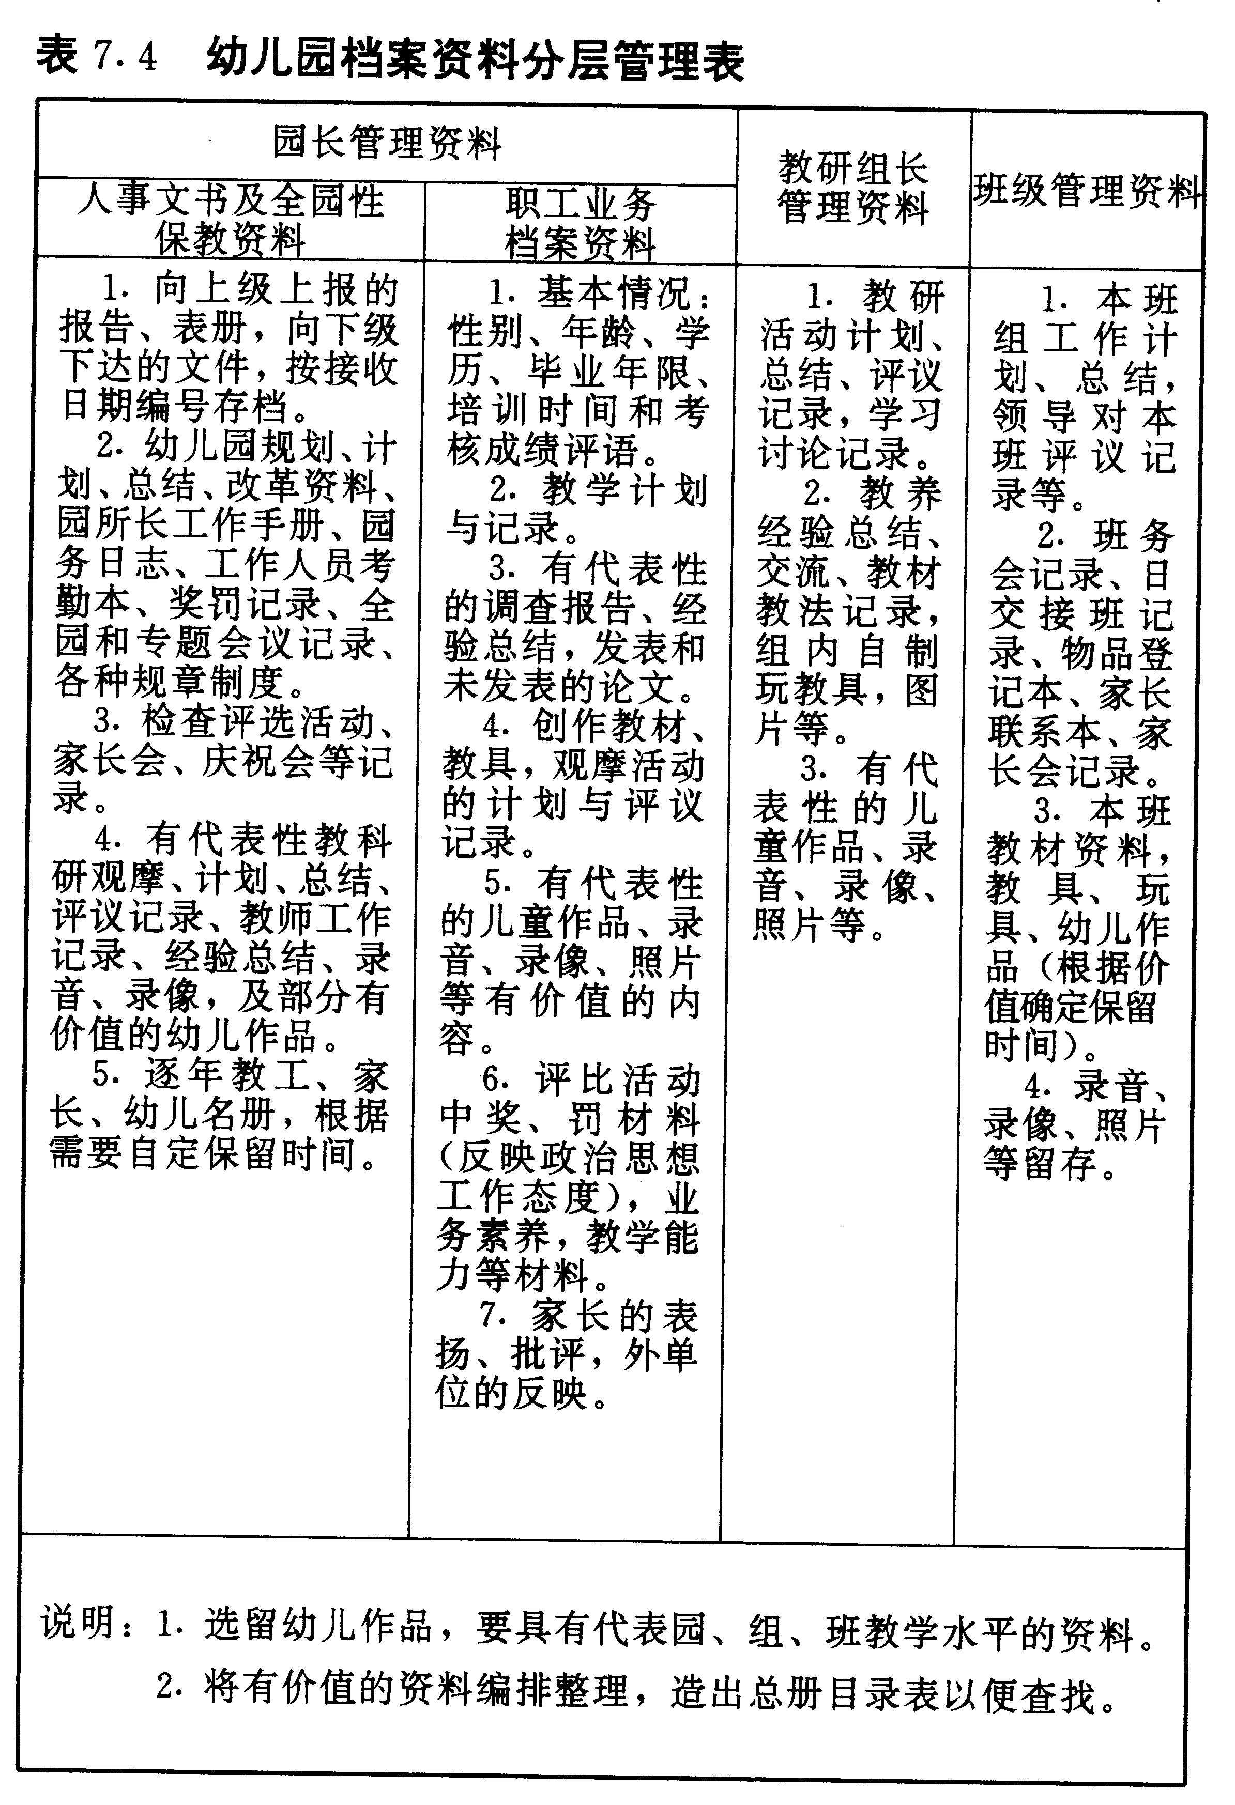
第三节 幼儿园的教务工作和一般行政事务
表3-1 幼儿园档案资料分层管理表

Slide 107
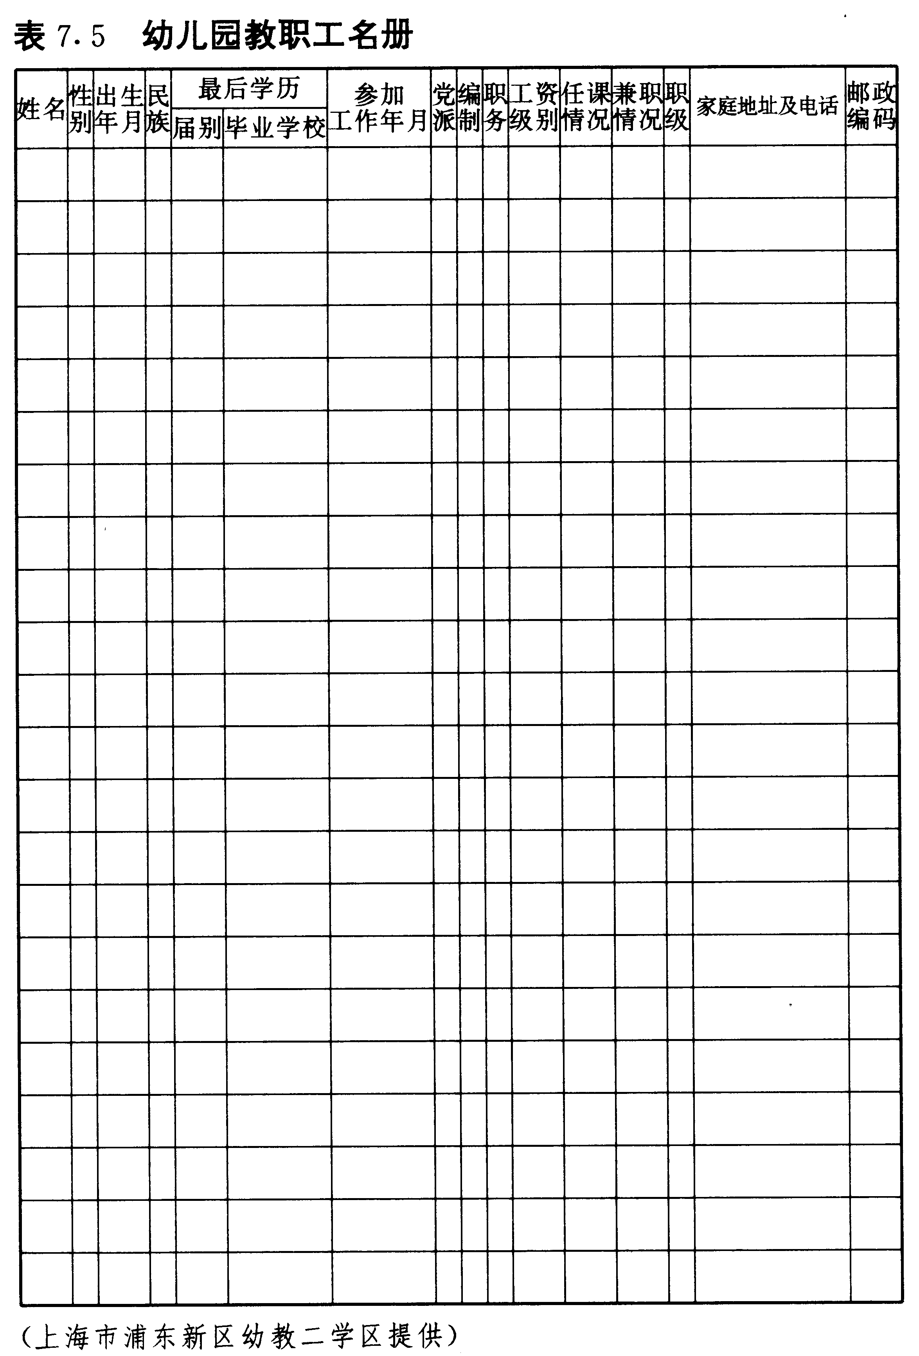
第三节 幼儿园的教务工作和一般行政事务
表3-2 幼儿园教职工名册

Slide 108
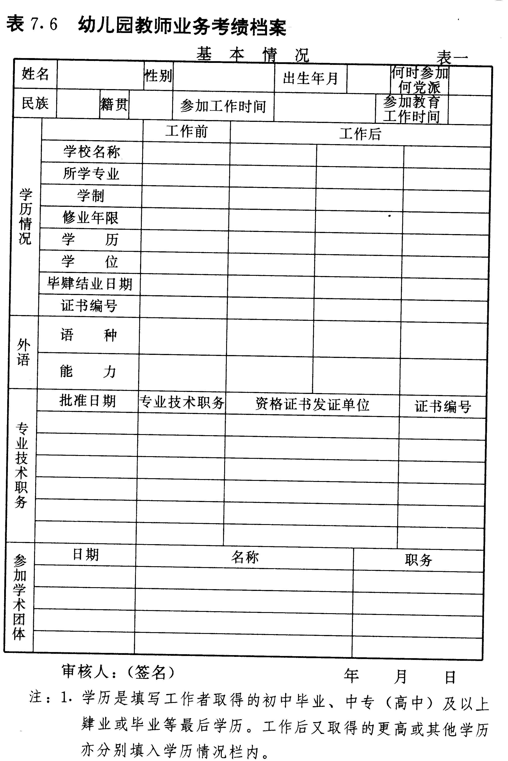
第三节 幼儿园的教务工作和一般行政事务
表3-3 幼儿园教师业务考级档案

Slide 109
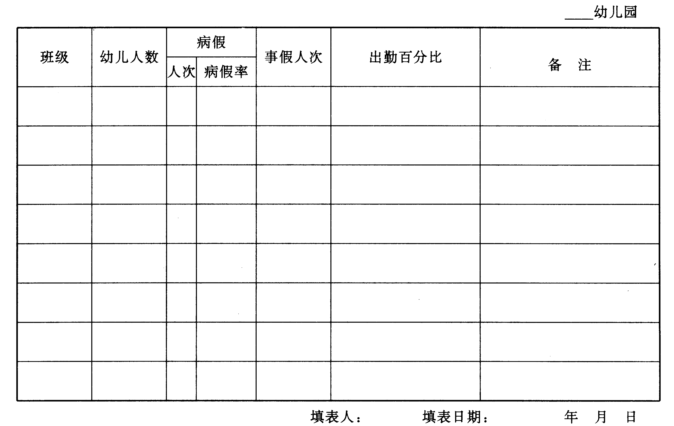
第三节 幼儿园的教务工作和一般行政事务
表3-4 各班幼儿每月出勤统计表

Slide 110
第三节 幼儿园的教务工作和一般行政事务
二、一般行政事务管理
（三）季节性工作
幼儿园的一般行政事务工作，需要根据本幼儿园工作阶段性的特点有条理、有程序地安排，如开学前、期中、期末各有一些必要的事宜。

Slide 111
第三节 幼儿园的教务工作和一般行政事务
二、一般行政事务管理
（三）季节性工作
幼儿园事务性工作还包括季节性工作，需要适时抓好。如冬季防寒，应在季节到来前适时检修好或安装好采暖设备，准备充足的冬煤等取暖燃料，有的地区还应储存一些冬菜等；夏季防暑，也需走在时间前面。另外，幼儿园有时会面临一些临时性工作如季节突变或其他突发事件等，必须有应急预案，才能够有所准备，防患于未然。

Slide 112
第三节 幼儿园的教务工作和一般行政事务
二、一般行政事务管理
（三）季节性工作
一般事务性工作还包括建立值班制度，排好值班表等。

Slide 113
第四节 幼儿园卫生保健工作

Slide 114
第四节 幼儿园卫生保健工作
一、幼儿园卫生保健工作的意义和任务
（一）卫生保健工作的意义
卫生保健工作是幼儿园管理的一个重要方面，是为保证婴幼儿身心正常发育和健康成长而实施的各种措施。卫生保健工作在幼儿园工作中具有特别重要的意义，这也是幼儿园教育与管理区别于中小学的一大特色。

Slide 115
第四节 幼儿园卫生保健工作
一、幼儿园卫生保健工作的意义和任务
（一）卫生保健工作的意义
幼儿园保健工作的对象是正在发育和成长中的学前儿童。他们正处于生长发育的关键时期，生长发育迅速，然而身体尚未发育完善，生理和心理发展的可塑性大，容易受到损害；学前儿童适应环境的能力和对疾病的抵抗力不强，容易感染疾病；再有，他们身体结构形态还没有定型，其行为习惯与个性也正在逐步形成。

Slide 116
第四节 幼儿园卫生保健工作
一、幼儿园卫生保健工作的意义和任务
（一）卫生保健工作的意义
幼儿园必须通过卫生保健工作，包括科学安排幼儿一日生活，提供合理的营养膳食，定期体检，进行疾病的防治和生活卫生常规的培养，加强体格锻炼，以及建立安全措施等一系列工作，实施良好的保育和教育，促进其健康成长。

Slide 117
第四节 幼儿园卫生保健工作
一、幼儿园卫生保健工作的意义和任务
（一）卫生保健工作的意义
保健工作是在幼儿园这一特殊条件下实施的。幼儿园是集体保育和教育机构，实施集体保育和教育必须注重卫生保健工作，要创设适当的环境，采取必要的保健安全措施，使集体生活的儿童减少感染疾病的机会，避免传染病的蔓延，保证全体幼儿的健康。

Slide 118
第四节 幼儿园卫生保健工作
一、幼儿园卫生保健工作的意义和任务
（二）卫生保健工作的任务
幼儿园卫生保健工作的任务是：保护幼儿的生命与健康，促进其生长发育和增强体质，为幼儿全面发展奠定良好的基础。幼儿园卫生保健工作必须与教育结合，培养幼儿保持和增进健康的初步能力，养成健康和安全生活必要的习惯与态度。

Slide 119
第四节 幼儿园卫生保健工作
图3-1 幼儿园卫生保健工作的内容结构

Slide 120
第四节 幼儿园卫生保健工作
一、幼儿园卫生保健工作的意义和任务
（二）卫生保健工作的任务
卫生保健工作是保教工作的有机组成部分，也是幼儿园保健人员的工作任务与职责，同时还涉及幼儿园工作的各个方面，如总务后勤、班级教育管理等。

Slide 121
第四节 幼儿园卫生保健工作
一、幼儿园卫生保健工作的意义和任务
（二）卫生保健工作的任务
幼儿园领导者应充分重视这项工作，管理中要注意发挥专职保健人员在这方面的专长，并使班级保教工作与专职人员的工作紧密结合，使卫生保健工作的任务目的真正落实到幼儿身上，促进其身心健康发展。

Slide 122
第四节 幼儿园卫生保健工作
二、卫生保健工作的内容
幼儿园卫生保健工作大致包括以下几方面内容。
（一）创设良好的生活环境
幼儿园是生活和活动的场所，应根据各地实际和幼儿园条件，因地制宜，为幼儿创设良好的室内外环境，使园舍、场地、设施等符合安全、卫生和教育的要求。

Slide 123
第四节 幼儿园卫生保健工作
二、卫生保健工作的内容
（一）创设良好的生活环境
创设净化、绿化、美化和儿童化的环境，如较宽敞的场地，活动室采光通风，桌椅等适合幼儿的发展特点和需要。

Slide 124
第四节 幼儿园卫生保健工作
二、卫生保健工作的内容
（二）建立科学的生活制度
幼儿园应参照教育行政部门和卫生部制定的卫生保健制度，根据幼儿年龄特点，同时考虑幼儿在园时间的长短和季节特征等因素，制订适宜的生活作息制度，合理地安排幼儿一日生活中各项活动的顺序和时间。

Slide 125
第四节 幼儿园卫生保健工作
二、卫生保健工作的内容
（二）建立科学的生活制度
一日生活作息制度中，应正确安排“作”（即活动）与“息”（即休息），按照幼儿神经系统活动的规律和特点，安排不同类型的活动内容，保证幼儿有充分的户外活动时间，使生活管理科学化、规范化，以有利于幼儿健康发育和养成良好的生活习惯。

Slide 126
第四节 幼儿园卫生保健工作
二、卫生保健工作的内容
（二）建立科学的生活制度
一日生活的安排应注意动静交替，室内外平衡，又应考虑使有组织的活动与自由活动、集体与小组及个别分散活动的比例适当。一日活动中应坚持以游戏为基本内容。

Slide 127
第四节 幼儿园卫生保健工作
二、卫生保健工作的内容
（三）健康检查防病
幼儿园必须贯彻“预防为主”的卫生工作方针，建立预防接种、消毒隔离、体格检查、环境和个人卫生等制度，完善各种防病措施，降低发病率，提高幼儿的免疫力，保护幼儿的生命和健康。幼儿园保健的相关记录表格如下所示（表3-5，表3-6，表3-7），供参考。

Slide 128
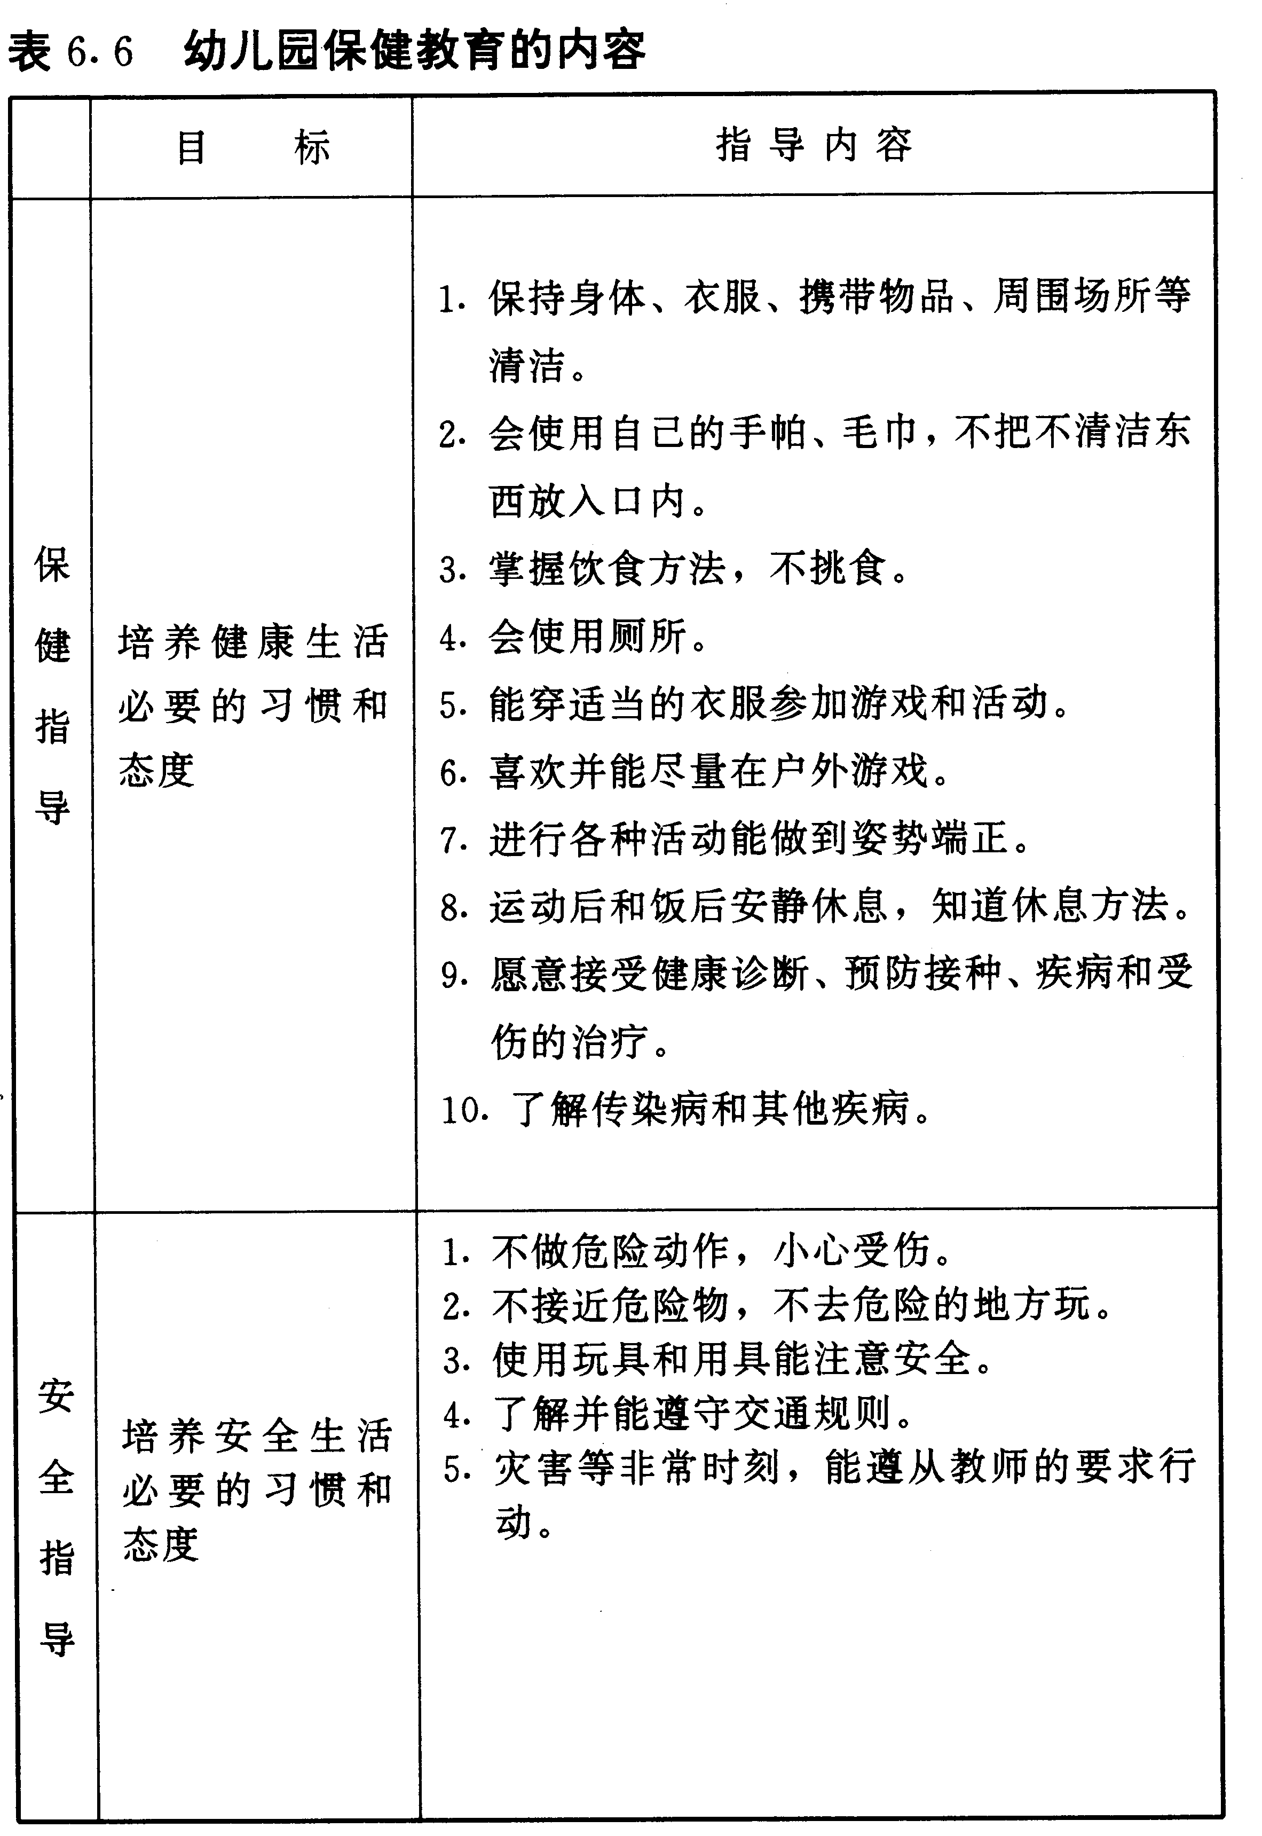
第四节 幼儿园卫生保健工作
表3-5 幼儿园保健教育的内容

Slide 129
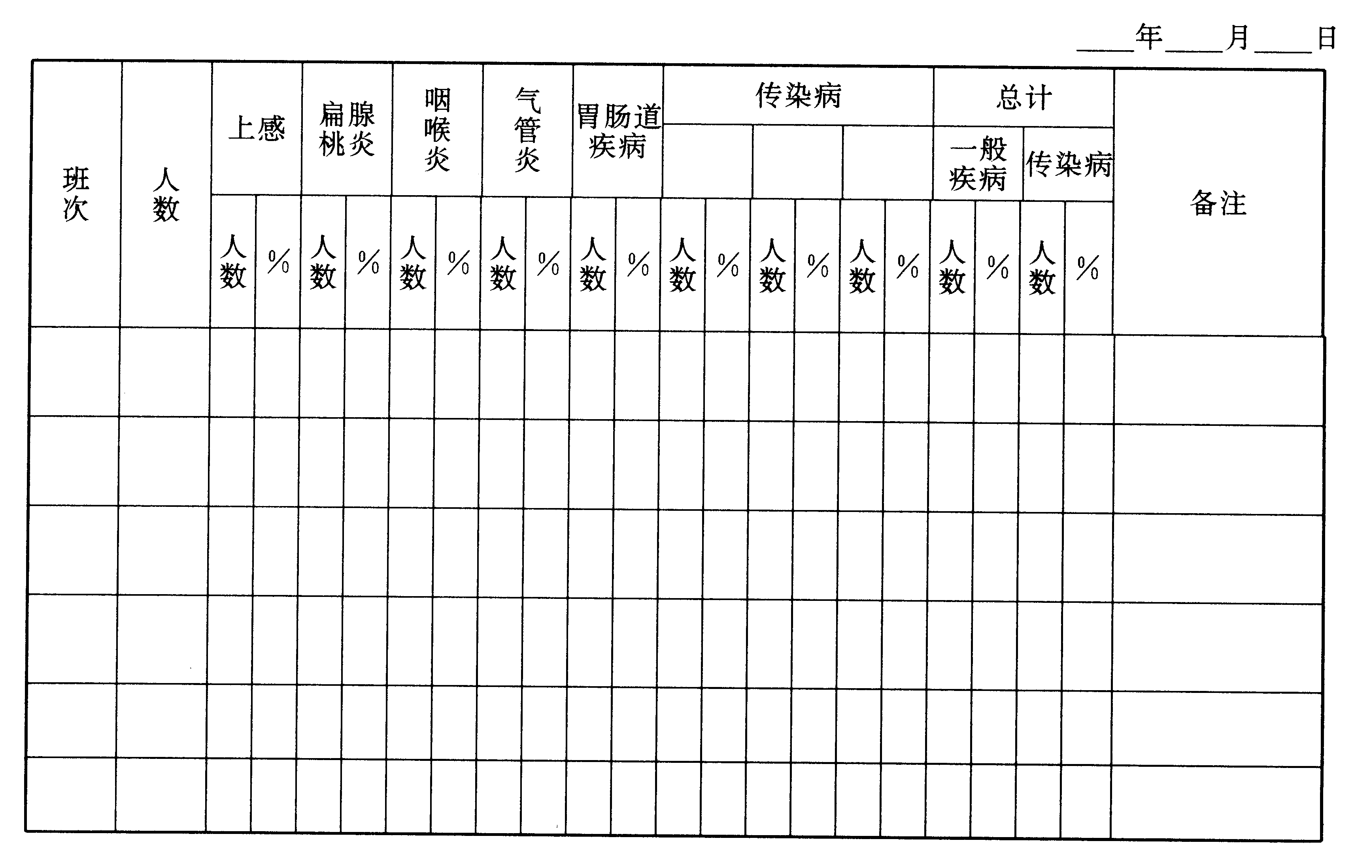
第四节 幼儿园卫生保健工作
表3-6 幼儿园疾病统计表

Slide 130
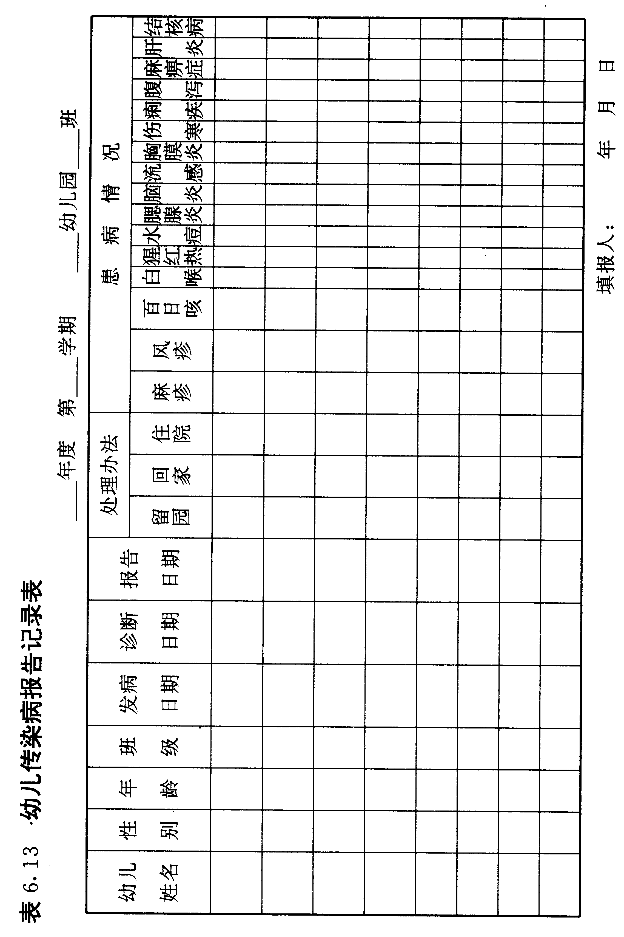
第四节 幼儿园卫生保健工作
表3-7 幼儿传染病报告记录表

Slide 131
第四节 幼儿园卫生保健工作
二、卫生保健工作的内容
（四）开展体格锻炼
教育机构增强幼儿体质最积极有效的措施就是注重体格锻炼。幼儿园应注意有计划有组织地开展经常性的体育活动，并注意利用自然因素（日光、空气、水）进行体格锻炼，要保证足够的户外活动时间，增强幼儿体质，减少发病率，增强对外界环境变化的适应能力，增进健康，同时促进其动作协调灵敏，在活动中培养活泼愉快的情绪和勇敢坚强的性格。

Slide 132
第四节 幼儿园卫生保健工作
二、卫生保健工作的内容
（四）开展体格锻炼
幼儿体格锻炼要遵循循序渐进的原则，有步骤有计划地进行，合理掌握运动量，锻炼强度和持续时间要由小至大，逐步加强或增加。体格锻炼要坚持一贯，持之以恒，以使幼儿逐步建立动力定型，达到应有的效果。

Slide 133
第四节 幼儿园卫生保健工作
二、卫生保健工作的内容
（四）开展体格锻炼
还要注重采用多样化的方法进行体格锻炼，要能够综合运用各种锻炼方式，将专门的锻炼与生活中的锻炼结合，动作训练与游戏活动并举。体格锻炼中要加强个别教育护理，依幼儿的不同需要提出要求，而不能强求一致。

Slide 134
第四节 幼儿园卫生保健工作
二、卫生保健工作的内容
（五）提供营养膳食
合理营养是使幼儿生长发育的物质基础。营养工作涉及制订营养平衡的幼儿食谱，定期计算幼儿进食量和营养摄取量，进行烹调指导和监督等。卫生保健人员要充分重视这项工作，要与总务部门齐心协力搞好儿童膳食，保证幼儿获得生长发育和活动所必需的营养。

Slide 135
第四节 幼儿园卫生保健工作
二、卫生保健工作的内容
（五）提供营养膳食
为检验营养膳食实施的效果，可在儿童入园时做身高体重记录，并在学期末再做测查，进行比较。根据比较结果，可以分析和调整营养膳食的计划。下面是一个学期中幼儿的生长发育情况对比参考表（表3-8）。

Slide 136
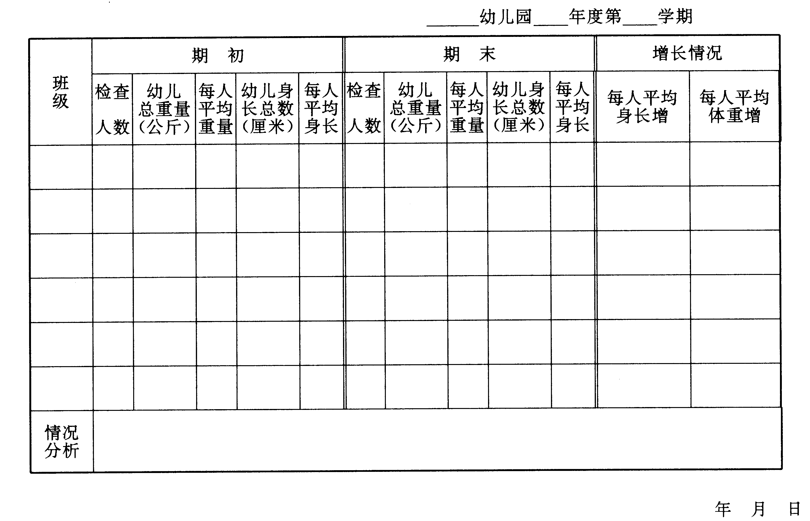
第四节 幼儿园卫生保健工作
表3-8 期初和期末幼儿身高体重对比表

Slide 137
第四节 幼儿园卫生保健工作
二、卫生保健工作的内容
（六）安全工作
幼儿园的安全工作是保证幼儿生命安全的重要措施。幼儿年龄小，缺少知识经验，缺乏独立行为能力，然而又好奇、好动、好探索，在活动中对危险事物还不能做出正确判断，不能预见行为后果，面临意外状况不会保护自己。

Slide 138
第四节 幼儿园卫生保健工作
二、卫生保健工作的内容
（六）安全工作
幼儿园作为集体保育和教育机构,要对全体幼儿的安全负责。2016年新修订的《幼儿园工作规程》，将幼儿园的安全作为专门章节，足见此项工作的重要性，需要充分重视。

Slide 139
第四节 幼儿园卫生保健工作
二、卫生保健工作的内容
（六）安全工作
安全工作是一项涉及全园各个部门的工作，如门卫、场所设备安全、活动安全等。幼儿园管理上要高度重视，要教育全园教职工认真对待这项工作，同时加强有关制度的建立和措施的落实，使幼儿园内各项活动的开展均能以孩子为中心，注意各种活动中的安全保护问题，防止意外事故的发生，并注意进行安全教育，增强儿童的自我保护能力。

Slide 140
第四节 幼儿园卫生保健工作
二、卫生保健工作的内容
（六）安全工作
幼儿园安全工作应注重从以下几个方面入手。
1.强化安全意识
幼儿园要完成教育好幼儿、服务好家长的双重任务，保证幼儿的安全是前提。家长将孩子送到幼儿园，幼儿园要对幼儿的安全负全责。

Slide 141
第四节 幼儿园卫生保健工作
二、卫生保健工作的内容
（六）安全工作
幼儿园管理者应教育全园职工，把幼儿安全问题置于头等重要的地位，加强对工作的责任感，强化安全意识，认真细致地做好工作，避免意外事故的发生。幼儿园管理者要注意随时督促教职工，可以在园务会、教研、备课和研究班组工作等各个环节，提醒大家重视卫生保健工作，加强对幼儿的安全保护工作。

Slide 142
第四节 幼儿园卫生保健工作
二、卫生保健工作的内容
（六）安全工作
2．注重环境安全，避免事故隐患
幼儿发生意外伤害，常常是环境中的不安全因素造成的，幼儿园管理上应特别注重为幼儿创造安全卫生的生活环境。

Slide 143
第四节 幼儿园卫生保健工作
二、卫生保健工作的内容
（六）安全工作
幼儿园的房舍场地及大型运动器械要安全、适用，定期维修保养；楼梯、平台要有护栏等安全保护设施；如冬季用火炉取暖要设护挡，避免烫伤。房中的电源插座如过低或有电线老化现象等，要及时处理，避免幼儿触电或发生其他意外。园内的水池要加盖。

Slide 144
第四节 幼儿园卫生保健工作
二、卫生保健工作的内容
（六）安全工作
家具、用具要注意使用安全。玩具应是安全的，没有锐利的棱角，避免刺伤幼儿。
药物要妥善保管，不使幼儿接触。

Slide 145
第四节 幼儿园卫生保健工作
二、卫生保健工作的内容
（六）安全工作
3．建立安全制度，完善安全措施
幼儿园一定要建立健全各项安全制度，并严格执行，要明确规定各个岗位安全工作的内容，以及各环节要注意的问题。如，就场地设施的安全维护、膳食安全、玩具材料安全、幼儿衣着安全、活动安全等制订制度措施。

Slide 146
第四节 幼儿园卫生保健工作
二、卫生保健工作的内容
（六）安全工作
幼儿园管理者要注意宣传教育，使安全制度广为周知，还应对制度执行情况进行定期检查和经常性地督促指导。注意防微杜渐，把不安全隐患消除在萌芽中。

Slide 147
第四节 幼儿园卫生保健工作
二、卫生保健工作的内容
（六）安全工作
不怕一万，就怕万一。幼儿园作为社会公共教育机构要加强安全防范措施。如，按照相关部门的规定，疏通人员进出通道，准备防火设施。定期防范演习训练也很重要，在这方面可以向国外的幼儿园借鉴。

Slide 148
第四节 幼儿园卫生保健工作
二、卫生保健工作的内容
（六）安全工作
如，日本幼儿园每个月要进行全园防火、防地震演习。一旦出现紧急情况，园方和教师要镇定应对，组织儿童迅速转移到安全地点。定期防范演习还能起到警示作用。

Slide 149
第四节 幼儿园卫生保健工作
二、卫生保健工作的内容
（六）安全工作
集体教养孩子的机构还有可能发生传染性疫情等，要事先有所准备，有应急预案措施。
幼儿在园活动时有可能发生一些意外，出现一些磕碰，为使幼儿得到及时妥善的处理和照顾，需要准备两个保健箱，一个在园使用，一个外出时备用。准备一些常用的器材和药品。各班级教师在本班教室最好也准备一个简单的保健盒，以便随时处理孩子的轻微碰伤。

Slide 150
第四节 幼儿园卫生保健工作
二、卫生保健工作的内容
（六）安全工作
一旦发生严重的伤害事故，要立即送医院急救。园可以将消防队、附近医院或卫生所、警察局的电话、地址等制成紧急事件备忘录，贴在办公室和教室电话机旁，以便需要时查询。幼儿园发生严重伤害事故要及时上报，并认真分析查找原因，采取对策。

Slide 151
第四节 幼儿园卫生保健工作
二、卫生保健工作的内容
（六）安全工作
为使幼儿的健康安全得到保障并维护集体教养机构的权益和利益，可以寻找信誉比较好的保险公司，为幼儿投保意外伤害的团体保险。
防范胜于救治。幼儿园管理上要有切实的制度和措施，增强职工的安全意识，消除侥幸心理。下面是幼儿事故登记表示例（表3-9）。

Slide 152
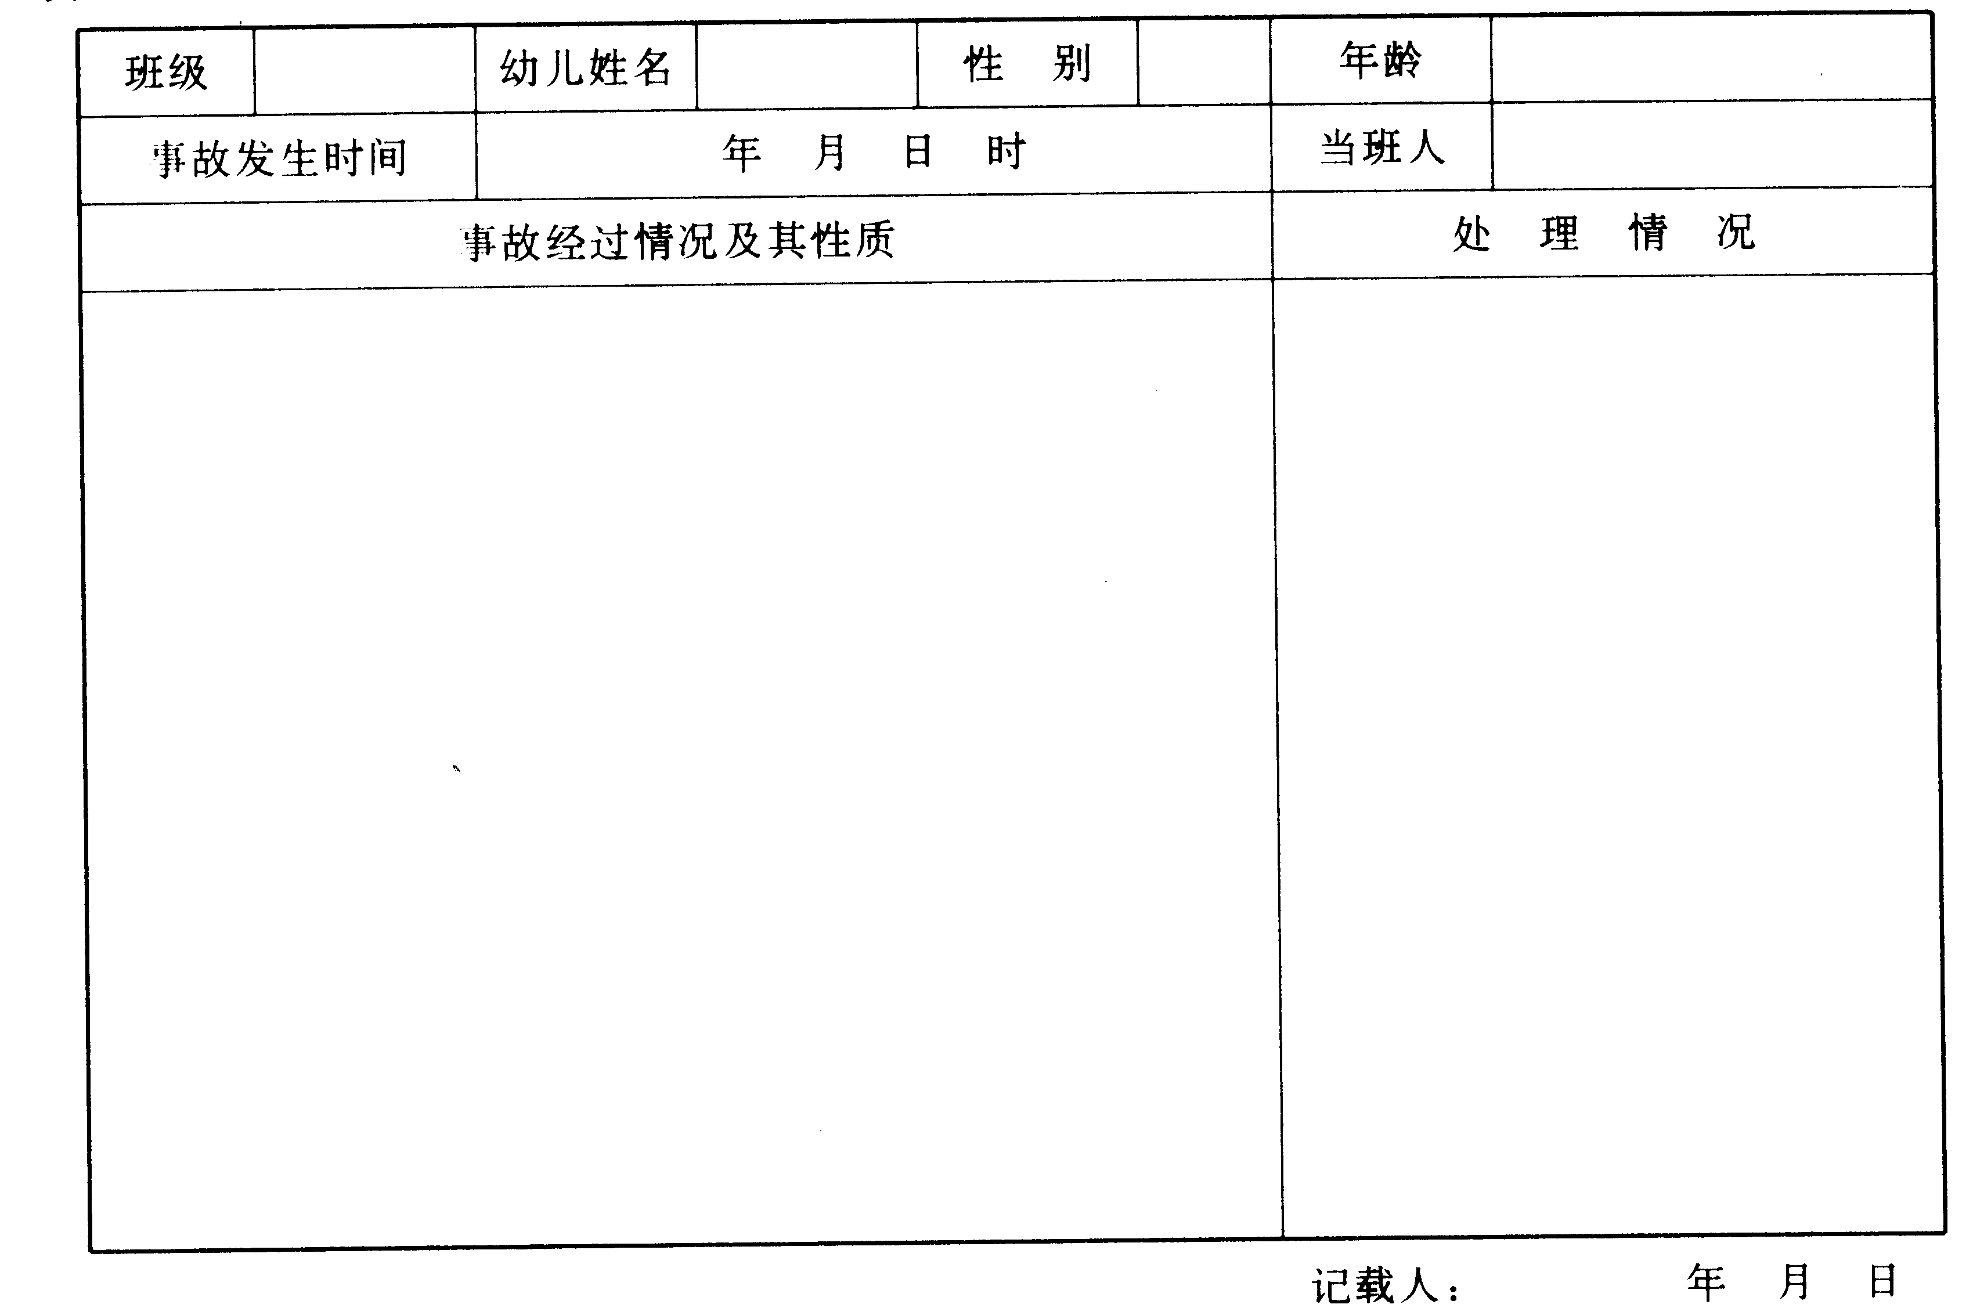
第四节 幼儿园卫生保健工作
表3-9 幼儿事故登记表

Slide 153
第四节 幼儿园卫生保健工作
二、卫生保健工作的内容
（六）安全工作
4．加强对幼儿的安全管理与教育
班级是幼儿发展的最直接的生活环境。班级教师在组织各项活动中都要做到以孩子的健康发展为出发点，关注活动的安全问题，同时加强对幼儿的安全管理和保健教育，增强自我保护能力。

Slide 154
第四节 幼儿园卫生保健工作
二、卫生保健工作的内容
（六）安全工作
幼儿安全教育和管理工作的有效开展离不开与家庭的联系沟通，取得家长的支持协作，而不是园所单方面的任务。具体参见第六章“幼儿园班级管理”。

Slide 155
第四节 幼儿园卫生保健工作
二、卫生保健工作的内容
（六）安全工作
幼儿园的安全工作，关系到全体幼儿的生命安全，牵动着家长的心。一定要把安全工作置于首要位置。实践证明，积极有效的管理是确保幼儿安全、防止意外事故的最重要因素。

Slide 156
第四节 幼儿园卫生保健工作
三、卫生保健工作管理
（一）坚持预防为主的方针
“以预防为主”是我国卫生工作的根本方针。学前儿童生长发育迅速，可塑性强，然而又是生命较为稚弱的时期，各器官系统发育不成熟，因而他们对环境的适应能力和抵抗疾病能力较低。

Slide 157
第四节 幼儿园卫生保健工作
三、卫生保健工作管理
（一）坚持预防为主的方针
卫生保健工作稍有疏忽，就有可能给孩子的健康带来不利影响，甚至造成难以弥补的损伤。因此，幼儿园各项卫生保健工作必须坚持贯彻“预防为主”的方针，对疾病与事故做到防患于未然。同时要实行保教结合，保健和教育并重的原则，注重积极的体格锻炼，进行健康教育，保证儿童身体健康，促进生长发育。

Slide 158
第四节 幼儿园卫生保健工作
三、卫生保健工作管理
（二）卫生保健工作要有组织和制度保证
幼儿园应将卫生保健工作置于管理的重要位置。幼儿园里要有一名领导主管卫生保健工作，作为园领导实施卫生保健工作的助手，同时还应建立起一支包括班组保教人员、后勤炊事人员等的积极分子队伍，在组织上保证这项工作的开展和落实。

Slide 159
第四节 幼儿园卫生保健工作
三、卫生保健工作管理
（二）卫生保健工作要有组织和制度保证
幼儿园卫生保健工作涉及面广，它与全体工作人员都有联系，管理者应广为宣传，高度重视，全员参与，通过岗位责任制、卫生保健工作考核评比等制度和措施，将有关人员的工作内容、职责确定下来。

Slide 160
第四节 幼儿园卫生保健工作
三、卫生保健工作管理
（二）卫生保健工作要有组织和制度保证
幼儿园还可以根据工作实际和需要成立专项组织，如爱国卫生委员会、儿童膳食管理小组、安全工作检查领导小组等，从各方面推动幼儿园卫生保健工作。

Slide 161
第四节 幼儿园卫生保健工作
三、卫生保健工作管理
（二）卫生保健工作要有组织和制度保证
幼儿园应将有关卫生保健方面的各类要求、执行步骤等通过条文的形式固定下来，使之制度化，用于规范各方面的工作和各类人员的行为，使各岗有章可循，各部门协调一致，较好地完成卫生保健工作任务。

Slide 162
第四节 幼儿园卫生保健工作
三、卫生保健工作管理
（二）卫生保健工作要有组织和制度保证
制度的建立应以国家教育部门和卫生部门的要求为准，同时结合本园实际，经认真研究、充分讨论后确定下来。幼儿园卫生保健制度一般包括：生活制度、饮食制度、体格锻炼制度、防病工作制度、健康检查制度和安全制度、事故防范和上报制度等。

Slide 163
第四节 幼儿园卫生保健工作
三、卫生保健工作管理
（二）卫生保健工作要有组织和制度保证
卫生保健制度要与岗位责任制的建立结合，使各有关人员明了在完成好卫生保健工作中本岗应承担的任务与职责。制度制订后，必须严格执行，以保证幼儿健康发展。下面是幼儿园学期保健工作汇总表示例（表3-10）。

Slide 164
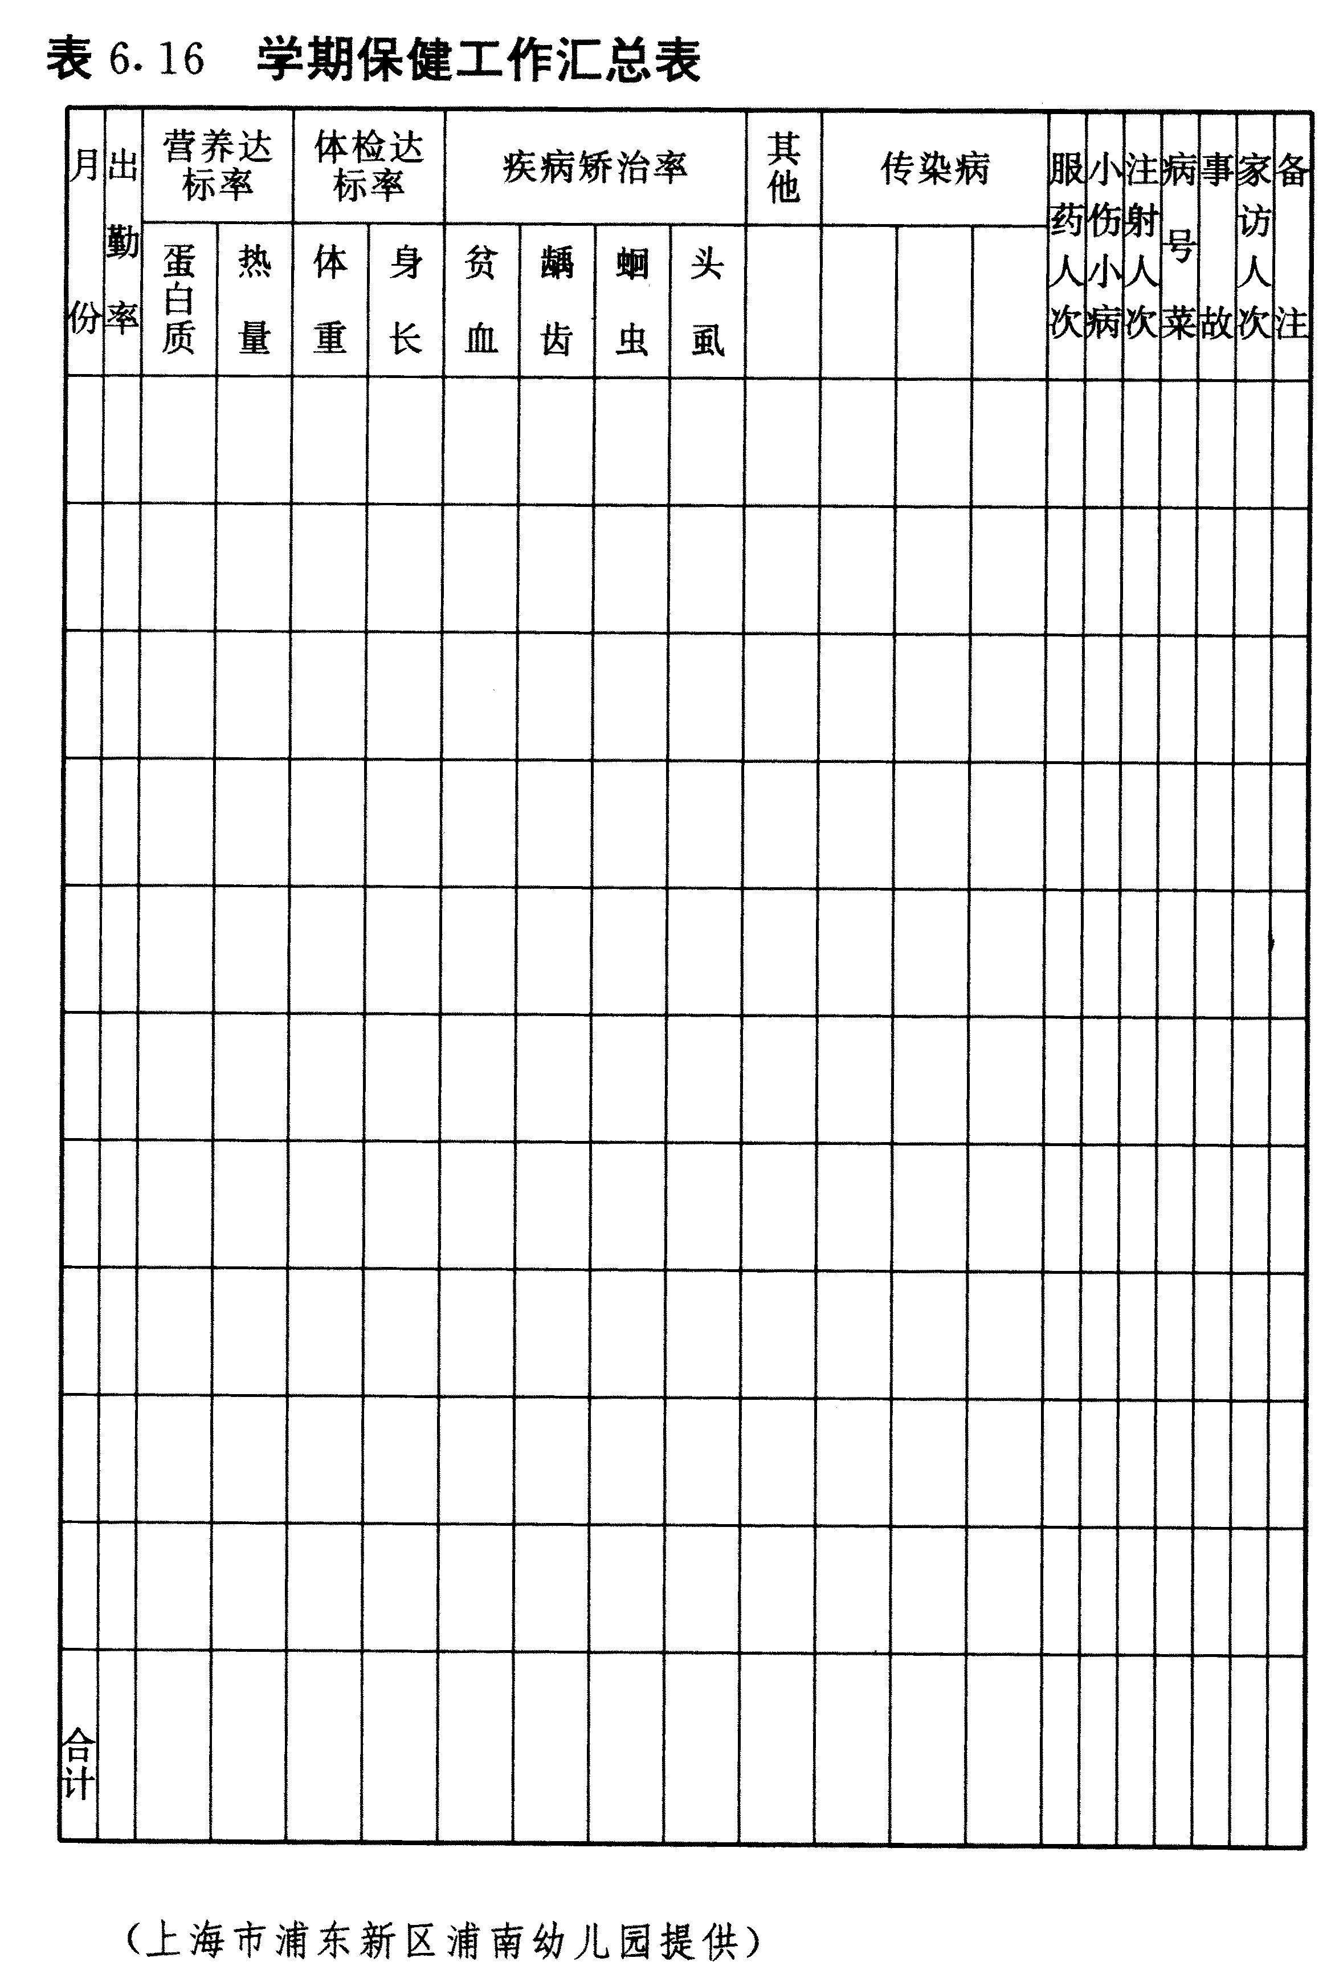
第四节 幼儿园卫生保健工作
表3-10 学期保健工作汇总表

Slide 165
第四节 幼儿园卫生保健工作
三、卫生保健工作管理
（三）加强计划性和定期检查指导
应将卫生保健工作的要求列入园务工作计划，保证贯彻执行。除了全园计划中要有卫生保健的内容，各个部门工作计划和班级教养工作计划中也要体现卫生保健方面的要求，提出具体落实措施。

Slide 166
第四节 幼儿园卫生保健工作
三、卫生保健工作管理
（三）加强计划性和定期检查指导
计划的制订要以卫生保健工作管理目标为出发点，针对工作中的薄弱环节，规定出各项工作内容及质量要求、步骤方法及执行人，做到重点突出，任务明确，措施具体，切实可行。对计划的实行要进行检查指导。

Slide 167
第四节 幼儿园卫生保健工作
三、卫生保健工作管理
（三）加强计划性和定期检查指导
在这方面要注意发挥专职保健人员作为园长管理卫生保健工作助手的作用和群众性卫生组织的监督作用。如，对儿童的日常锻炼活动给予指导，定期观察和体格检查，保证锻炼不断提高成效。

Slide 168
第四节 幼儿园卫生保健工作
三、卫生保健工作管理
（三）加强计划性和定期检查指导
应将定期阶段性检查与平时检查结合，全面检查与单项检查结合，以便及时掌握情况，加强指导，不断改进工作质量。如，将阶段安全检查与平时对安全工作的巡视结合，防患于未然；

Slide 169
第四节 幼儿园卫生保健工作
三、卫生保健工作管理
（三）加强计划性和定期检查指导
又如，将阶段性营养分析与平时对伙房、保教人员的儿童饮食管理情况检查相结合，从而保证儿童饮食营养的摄入量；将单项检查儿童身高体重达标率和对保健工作全面检查结合，以便发现问题，提出改进对策。

Slide 170
第四节 幼儿园卫生保健工作
三、卫生保健工作管理
（四）注重班级日常性卫生保健工作
幼儿园应注重班级日常性卫生保健工作和生活管理，使幼儿在日常生活活动中，在每日的饮食起居等环节中，得到细微的养护照顾，受到科学的健康教育，身心得到良好的发展。

Slide 171
第四节 幼儿园卫生保健工作
四、幼儿园膳食营养管理
幼儿膳食管理是幼儿园总务工作的一个重要组成部分。总务部门需要与卫生保健的相关人员协作配合做好这项工作，以提供足够的营养，增强幼儿体质，促进其健康发育。搞好膳食管理应注意以下几方面工作。

Slide 172
第四节 幼儿园卫生保健工作
四、幼儿园膳食营养管理
（一）提供合理的营养膳食
1．制订食谱，平衡膳食
膳食管理首先是要计划膳食，通过制订食谱，使幼儿能够从每日膳食中得到符合标准的各种营养，保证生活需要，同时也便于有计划地供应幼儿的膳食。幼儿食谱的制订应是食堂管理员、炊事员在保健人员指导下进行的。

Slide 173
第四节 幼儿园卫生保健工作
四、幼儿园膳食营养管理
（一）提供合理的营养膳食
制订食谱要考虑这样几个原则：

Slide 174
第四节 幼儿园卫生保健工作
四、幼儿园膳食营养管理
（一）提供合理的营养膳食
（1）选择营养价值较高但不一定价格高的各类食品，通过合理搭配，为幼儿提供足够的热量和营养量，满足其生长发育和活动的需要；

Slide 175
第四节 幼儿园卫生保健工作
四、幼儿园膳食营养管理
（一）提供合理的营养膳食
（2）幼儿一日食物中所需营养素要有合理的比值，如蛋白质、脂肪、碳水化合物等各占热量的12％～15％，25％～30％，55％～60％；
（3）幼儿每日所需蛋白质中，动物性蛋白质与植物性（豆类）蛋白质各占50％。

Slide 176
第四节 幼儿园卫生保健工作
四、幼儿园膳食营养管理
（一）提供合理的营养膳食
具体在进行食谱制订时，首先要参考伙食标准确定八大类食物（谷、肉——包括奶、鱼、蛋、大豆制品、蔬菜、水果、油和糖）的合理进食量，进行营养摄入量的计算。

Slide 177
第四节 幼儿园卫生保健工作
四、幼儿园膳食营养管理
（一）提供合理的营养膳食
再按早餐、午餐、晚餐及午点（提供一日三餐一点的全日制园）各占热量的30％，40％，25％，5％左右的比例分配在三餐一点中。要结合当地饮食习惯、季节和市场供应情况选择八大类食物，科学搭配，制订出代量食谱。

Slide 178
第四节 幼儿园卫生保健工作
四、幼儿园膳食营养管理
（一）提供合理的营养膳食
食谱的制订还要注意干稀搭配、荤素搭配、粗细调剂和甜咸搭配，少吃甜食和油炸食物。根据这些考虑，将各类食物以主副食形式合理安排在一周五天的三餐一点中，就成为一份营养平衡的周食谱。食谱应每周更换一次。

Slide 179
第四节 幼儿园卫生保健工作
四、幼儿园膳食营养管理
（一）提供合理的营养膳食
2．计量制作，烹制合理
计量制作是指每日根据幼儿实际出勤人数，计算出当日主副食品用料的供给量，再根据食谱确定出每餐主副食品用料的分配量进行烹调制作。要注意掌握幼儿每餐实际进食量，以便计算营养素的实际摄入量。

Slide 180
第四节 幼儿园卫生保健工作
四、幼儿园膳食营养管理
（一）提供合理的营养膳食
膳食制作要讲究烹制方法，最大限度地保存食物的营养价值，适合于幼儿的消化吸收。烹制食品要注意色、香、味、形俱佳，要按不同年龄幼儿的需求加以烹制，注意变换花样，促进儿童食欲和对食物的兴趣。

Slide 181
第四节 幼儿园卫生保健工作
四、幼儿园膳食营养管理
（二）严格执行操作制度
搞好幼儿膳食必须重视建立与执行各项工作的操作制度。要严格遵循国家卫生部、商业部有关饮食卫生规范“五四制”的要求，即，由原料到成品实行“四不”制度；

Slide 182
第四节 幼儿园卫生保健工作
四、幼儿园膳食营养管理
（二）严格执行操作制度
成品存放实行“四隔离”；用具实行“四过关”；环境卫生采取“四定”办法，个人卫生做到“四勤”。责任到人，措施到位。如，专人按需采购食品，不买变质食物；专人验收食物的质与量，建立验收制度；库房由专人管理，建立出入库账目。

Slide 183
第四节 幼儿园卫生保健工作
四、幼儿园膳食营养管理
（二）严格执行操作制度
主副食品验收后入库，库存不宜过多。粮油、糖等食品按需领取；膳食烹制后，有专人检验质量等。

Slide 184
第四节 幼儿园卫生保健工作
四、幼儿园膳食营养管理
（二）严格执行操作制度
幼儿园领导和保健医生要深入伙房了解膳食情况，检查督促炊事人员认真执行制度，及时发现问题，给予切实指导。管理膳食一定要严格细致，避免工作疏忽和可能给幼儿的健康和安全带来的危害。

Slide 185
第四节 幼儿园卫生保健工作
四、幼儿园膳食营养管理
（三）注重膳食分析评价
为了了解幼儿每人每日从膳食中摄取的热量，以及各种营养素的数量与比例是否能够满足其生理需要，必须进行膳食分析。幼儿园要定期进行膳食调查分析，掌握幼儿营养状况和发育水平，及时发现问题，采取适当措施，改进幼儿膳食营养状况。

Slide 186
第四节 幼儿园卫生保健工作
四、幼儿园膳食营养管理
（三）注重膳食分析评价
膳食分析的内容可以着重如下几方面。
1．各类食品摄入总量的分析。分析每日各类食品摄入量是否平衡，食谱安排是否合理。

Slide 187
第四节 幼儿园卫生保健工作
四、幼儿园膳食营养管理
（三）注重膳食分析评价
2．各类营养素一日摄入量的分析。将谷类营养素与供给量作比较，了解是否达到营养素的需要。
3．热量、营养素来源的分析及各营养素比例的分析。如，分析蛋白质来源于动物性食物、豆类食物、谷类食物及其他植物性食物的比例，分析蛋白质、脂肪、碳水化合物的比例是否适当等。

Slide 188
第四节 幼儿园卫生保健工作
四、幼儿园膳食营养管理
（三）注重膳食分析评价
在膳食分析调查的基础上，进一步结合幼儿定期体格检查（如身高、体重、头围、胸围等）、生化检查（血、尿），对幼儿的营养状况做出评价，为幼儿膳食计划的制订与营养状况的改善提供依据与指导，使膳食营养工作纳入良性循环。

Slide 189
第四节 幼儿园卫生保健工作
四、幼儿园膳食营养管理
（三）注重膳食分析评价
膳食调查和评价工作是由保健医生或保健员负责，应定期调查并将结果向园领导者和伙委会作汇报。

Slide 190
第四节 幼儿园卫生保健工作
四、幼儿园膳食营养管理
（四）建立伙委会，实行民主管理监督
幼儿的伙食一般不宜与成人伙食混在一起，幼儿伙食费要专款专用，以保证营养需要。伙食费的使用可以依据淡旺季情况加以调配，保证使幼儿无论在哪个季节，都能吃到可口的饭菜，摄取到足够的营养量。

Slide 191
第四节 幼儿园卫生保健工作
四、幼儿园膳食营养管理
（四）建立伙委会，实行民主管理监督
幼儿伙食费的使用也要有计划，做到收支平衡略有节余。幼儿园应建立定期审查伙食费使用情况的制度，定期结账，检查收支是否平衡。

Slide 192
第四节 幼儿园卫生保健工作
四、幼儿园膳食营养管理
（四）建立伙委会，实行民主管理监督
幼儿园有必要建立伙食管理委员会制度，加强对膳食营养的管理监督。应由伙食负责人、保健医、班级保教人员及家长组成伙食管理委员会，在园长领导下工作。

Slide 193
第四节 幼儿园卫生保健工作
四、幼儿园膳食营养管理
（四）建立伙委会，实行民主管理监督
伙委会的职责是督促各项操作制度和卫生制度的执行；下班了解幼儿膳食情况和幼儿进餐情况，听取各方面意见；定期研究改善幼儿伙食，使幼儿吃好，健康发育。伙委会还应责成财会人员定期公布膳食账目，欢迎家长监督。

Slide 194
思考与练习
1．如何认识总务工作的意义和特点？
2．总务工作为什么要坚持服务思想？总务工作需要着重处理好哪些方面的关系？
3．为什么要将教育成本核算纳入幼儿园财务管理？如何认识创利与节支的辨证关系？
4．为什么要注重文书档案建设，如何做好这项工作？

Slide 195
思考与练习
5．结合实例谈谈你对幼儿园卫生保健工作的意义和任务的认识？
6．结合保健内容结构图示对幼儿园保健各种工作内容做出分析和说明。
7．卫生保健工作管理的要点如何？班级如何实施卫生保健工作？
8．做好幼儿园安全工作应从哪些方面入手？
9．幼儿膳食管理的主要内容是什么？

Slide 196
案例分析
案例3.1 总务工作要建设与管理并重
某园是一所部队幼儿园，经费来源较广，园舍建设、设备添置等大型开支均由上级部门拨款供给，因而该园环境优美，物质条件在当地首屈一指，家长们也争先恐后地送孩子到园就读。
一次，为迎接市一级一类幼儿园验收，幼儿园需要进行一定地包装。于是，向上级打报告要求拨款。

Slide 197
案例分析
上级马上作了批示，园领导从中花了一万六千余元购置了一张弹簧床和一个海洋球屋。当新玩具放进幼儿园户外场地时，马上吸引了教师和幼儿。户外活动时，大家都争先恐后地挤到这两件玩具旁。为了幼儿的安全，也为了延长玩具的使用寿命，园长在两件玩具上加了锁，并挂上小木牌，牌上明文规定开放时间和每次玩的人数，由幼儿园的教玩具管理员每天负责开门、锁门。这样，活动开展得井井有条，再也没有出现拥挤现象。

Slide 198
案例分析
但是，由于该园在南方多雨地带，蹦蹦床长时期日晒雨淋，加上管理人员只按时开门、锁门，没有及时检查和维修，上面的螺丝一颗颗掉下来，也没有人拧上去。海洋球屋虽有屋棚，但屋檐太浅，雨水常飘进屋内，又没有人清扫，孩子们一进去玩就弄湿一身。这样，教师也就不愿带孩子去玩了。

Slide 199
案例分析
半年后，弹簧床散架变成了一堆废品，堆在幼儿园的杂屋里，海洋球上粘满了水和土，屋门挂着大锁，成了幼儿园的“装饰品”。
（案例编写：朱向阳）

Slide 200
分析与思考
1.大型玩具得不到充分的利用，最终成为一堆废品，这暴露了幼儿园管理上的哪些问题？
2．幼儿园购置大型玩具的目的是什么？请就如何避免类似情况的再次发生提出建议？

Slide 201
案例分析
案例3.2 农村幼儿园的特色
某农村幼儿园，在县乡政府的大力支持下，购买了大量高档玩教具、大型户外运动器械，对幼儿园进行了豪华装修。园长自豪地说：“我们要把幼儿园办成和城里一样的高档幼儿园，城里的孩子有什么，我们的孩子也有什么。”

Slide 202
案例分析
但这所幼儿园的托保费仅为60元/月（不包括伙食费，伙食费专款专用），在园幼儿的托保收入仅够支付在岗教职工的工资，幼儿园的其他消费完全依赖县乡拨款。
（案例编写：孙莉莉）

Slide 203
分析与思考
1.一旦县乡政府停止输血，幼儿园会面临怎样的困境？从这一事件可以看出幼儿园办园思想上存在怎样的问题？
2.你认为，农村幼儿园应如何创出自己的特色？

Slide 204
谢谢！

